Slide 1

Фестиваль
педагогических и управленческих проектов
«Маленькими шагами к большому будущему»
03.04.2024

Slide 2

01
Преемственность в работе детского сада и школы как условие успешной адаптации детей к школьному образованию
Надеждина Екатерина Александровна, старший воспитатель
Чередникова Лариса Викторовна, заместитель директора по УВР
МАОУ «Гимназия №2» городского округа Щёлково

Slide 3
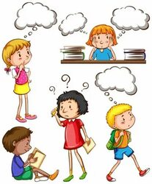

Поступление в школу – новый этап в развитии малыша
Новые формы деятельности;
Иной стиль общения со сверстниками и взрослыми;
Физиологически перестраиваться…

Slide 4
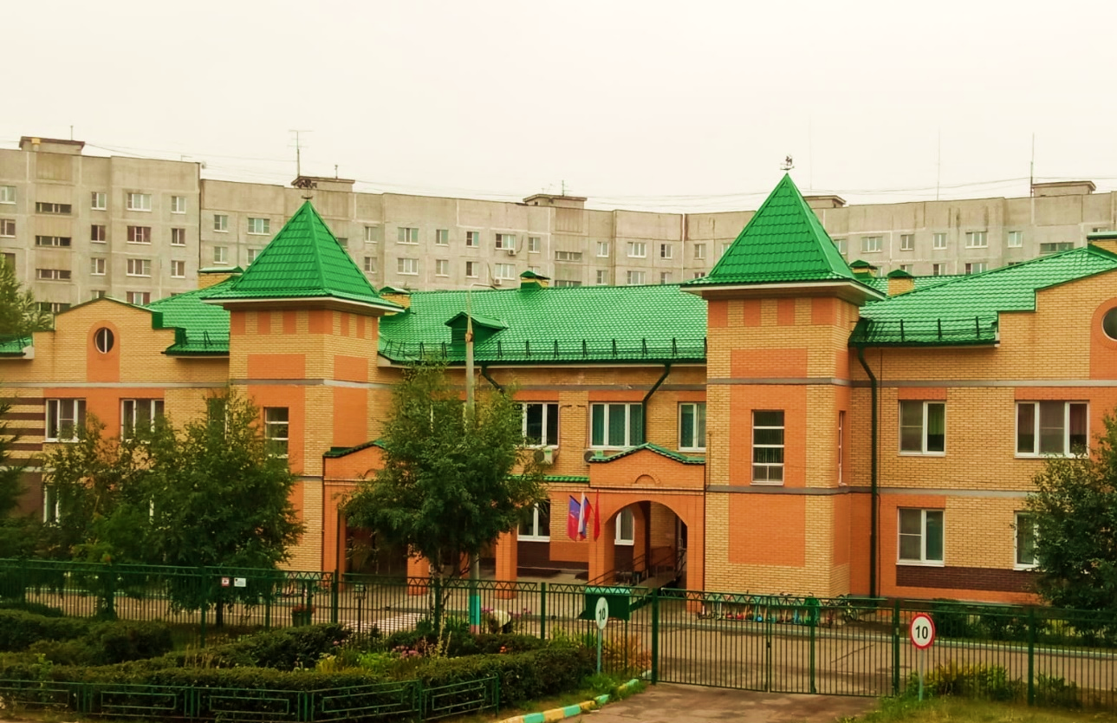
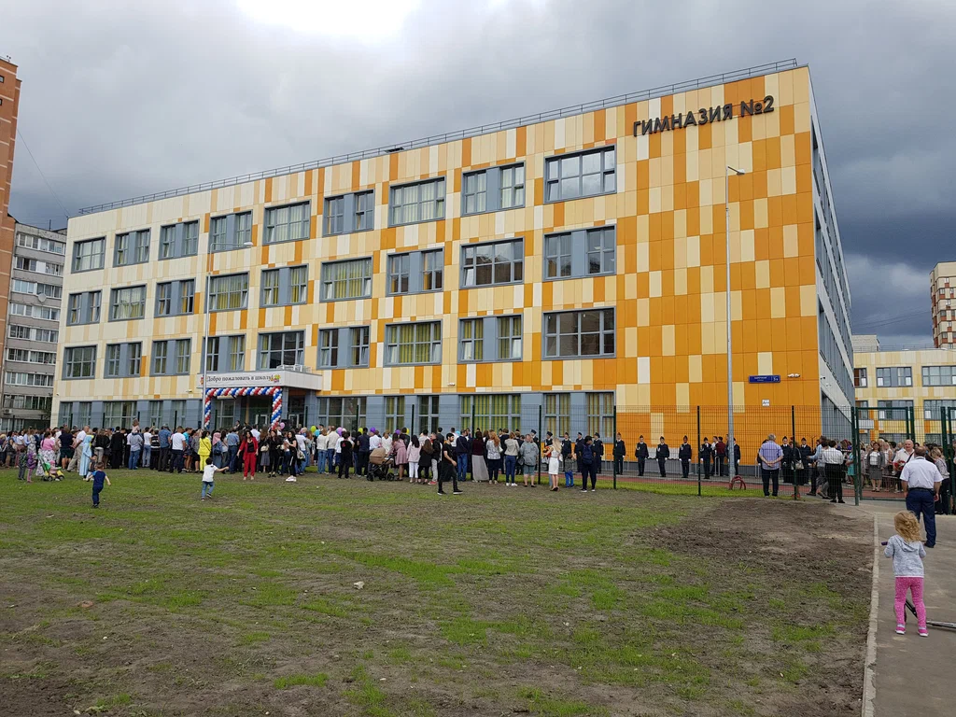


Что такое преемственность?
Школа и детский сад – два смежных звена в системе образования.
Преемственность – непрерывный процесс воспитания и обучения ребенка.

Slide 5


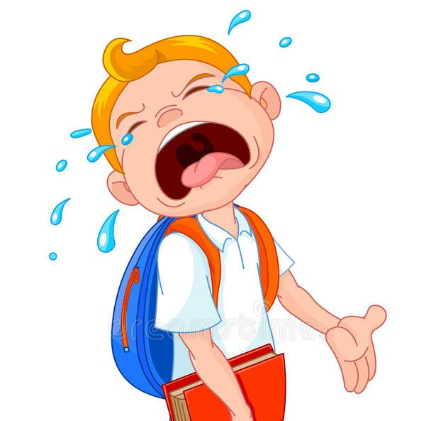
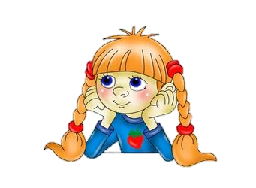
Актуальность проекта.
Адаптация к школе у всех происходит по-разному:
другие нервничают по поводу поступления в школу
третьи вообще не хотят идти учиться.
с нетерпением ждут первого учебного дня

Slide 6

Цель: подготовка детей к обучению в школе и успешной адаптации при переходе из детского сада в школу.
Вовлекать родителей будущих первоклассников в образовательный и воспитательный процессы
Обеспечить систему непрерывного образования с учетом возрастных особенностей дошкольников и первоклассников
Реализовать работу в системе преемственности дошкольного отделения и Гимназии;
Всестороннее развить детей, позволяющее им в дальнейшем успешно овладеть школьной программой
Увлечь детей детского сада перспективой школьного обучения, вызвать желание учиться в школе.
Формировать предпосылки для успешной адаптации старших дошкольников к школьному обучению

Slide 7
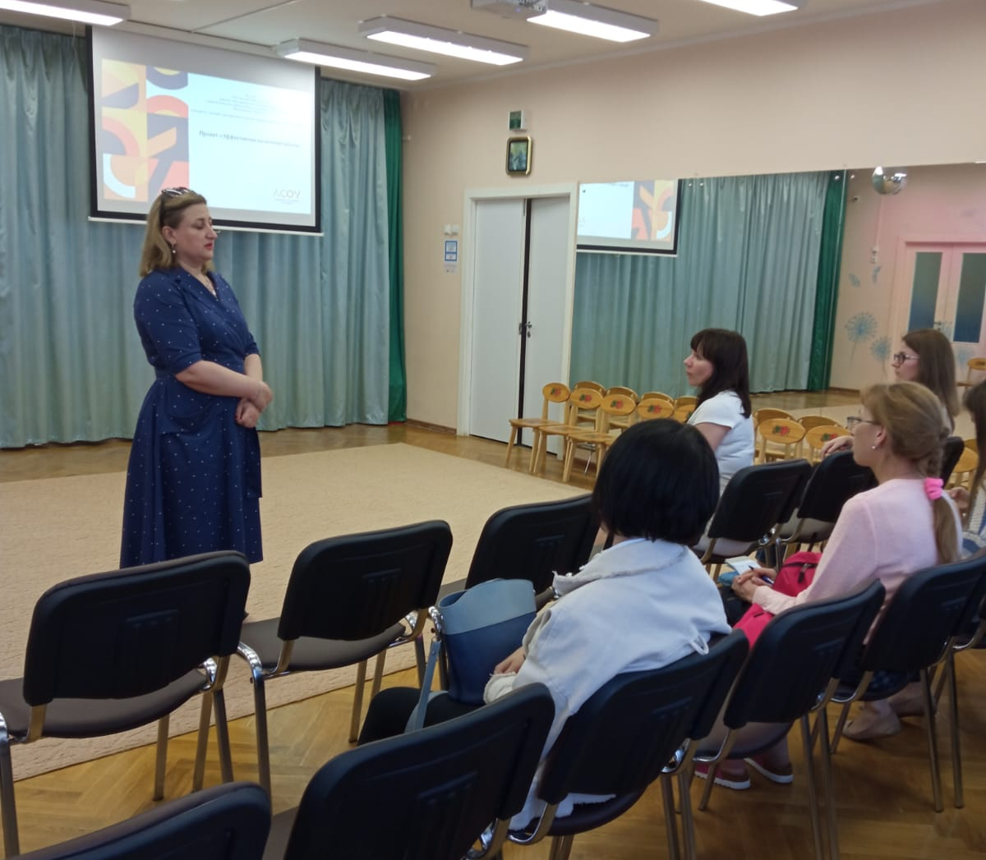
Подготовительный этап
Встреча учителей выпускных 4-х классов с родителями будущих первоклассников
Познакомили родителей с учителями, которые будут набирать первые классы.
Познакомили с основными правилами приема в образовательное учреждение, раскрыли содержательную сторону учебного процесса.

Slide 8

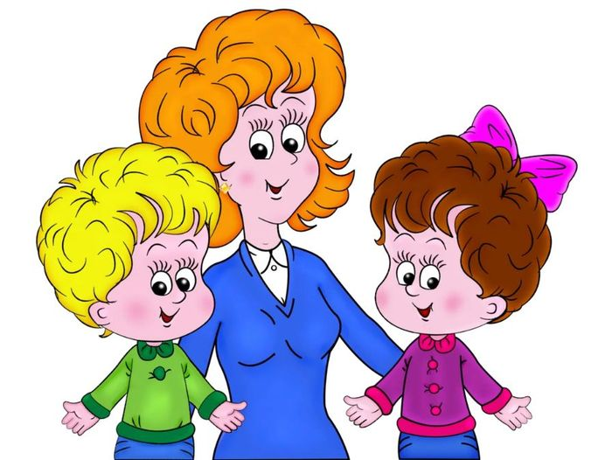

Подготовительный этап
Работники дошкольных учреждений должны хорошо знать требования, которые предъявляются детям в первом классе, и в соответствии с ними готовить старших дошкольников к систематическому обучению.
Учитель начальной школы для повышения эффективности обучения использует игровые приемы, часто применяемые в детском саду; воспитатель детского сада включает в процесс обучения специальные учебные задания, упражнения, постепенно усложняя их, и тем самым формирует у дошкольников предпосылки учебной деятельности.

Slide 9

Практика СП «Детский сад «Жемчужина» и «Гимназия №2»
Две линии по которым идет установление связи дошкольного отделения и школы:
тесный контакт педагогических коллективов детского сада и школы
сближение дошкольников и учеников

Slide 10
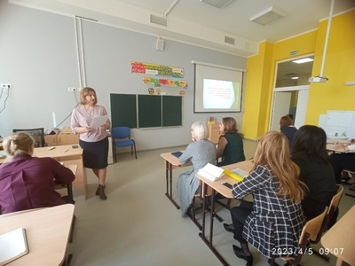
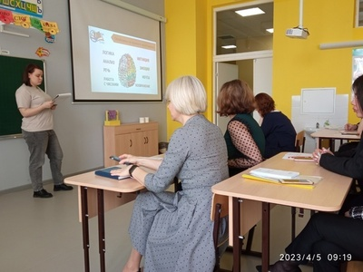
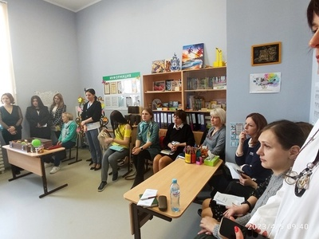
Формы связи между этими педагогическими коллективами:
Совместное обсуждение и изучение программы 1 класса и программы дошкольного образования

Slide 11
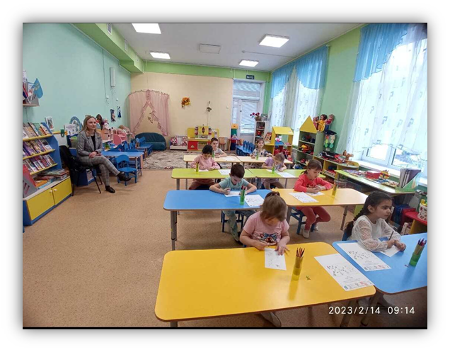
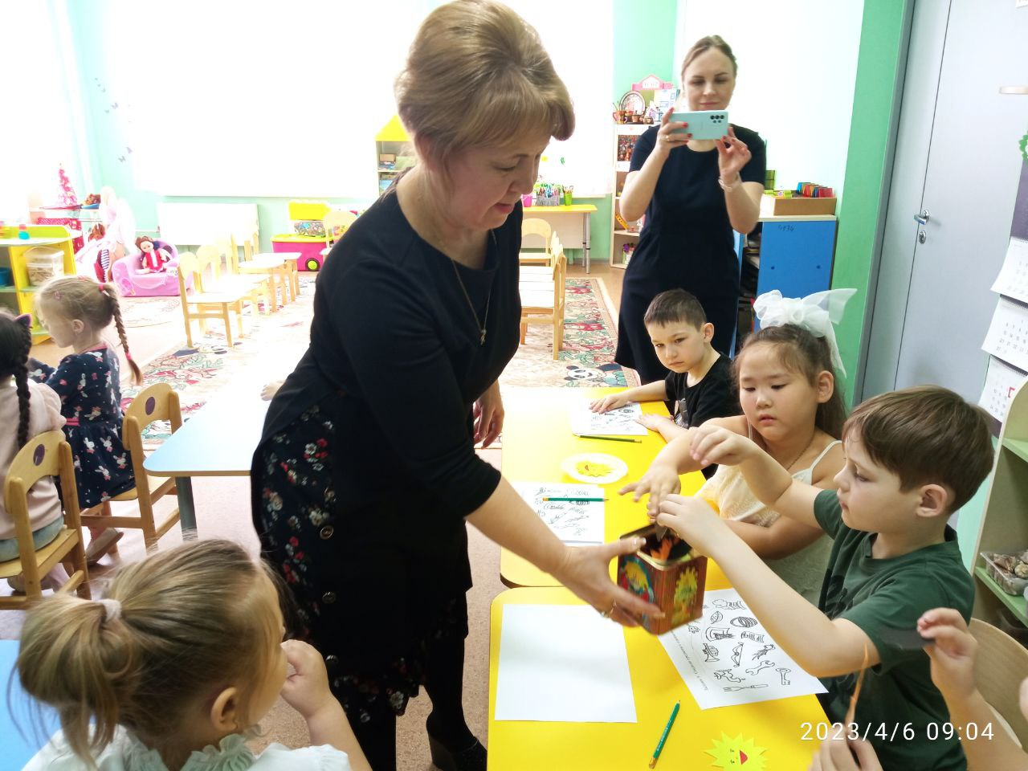

Открытые занятия в подготовительных к школе группах
Ознакомление учителей с формами работы в подготовительной группе

Slide 12
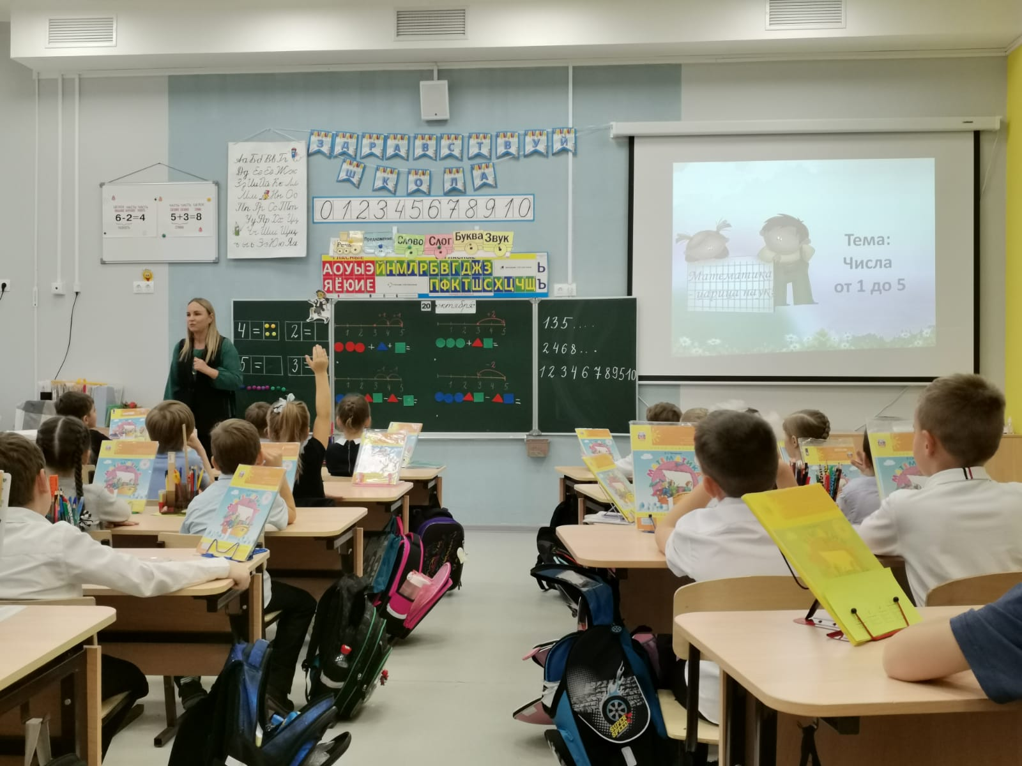
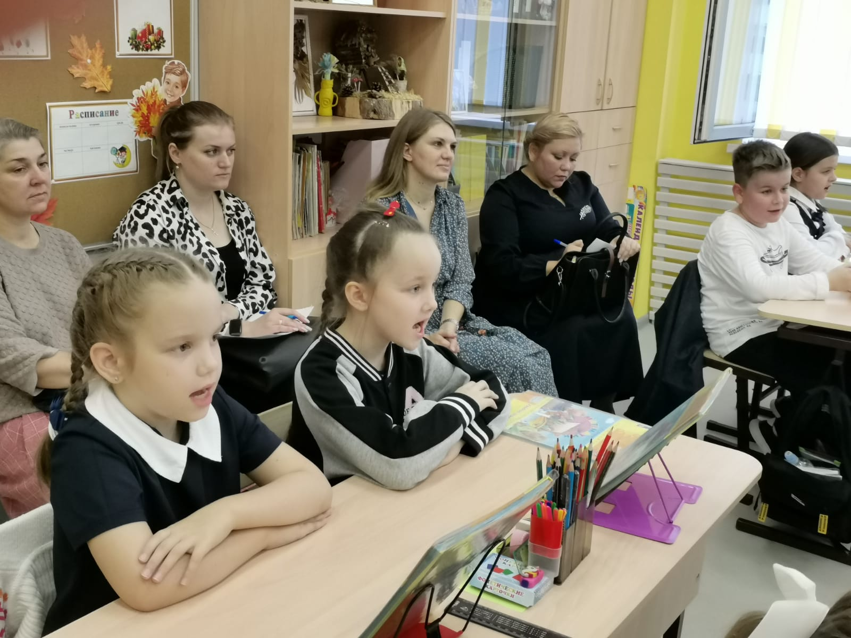
Открытые уроки в первых классах
Наблюдение воспитателей за своими воспитанниками в первые месяцы обучения в школе

Slide 13
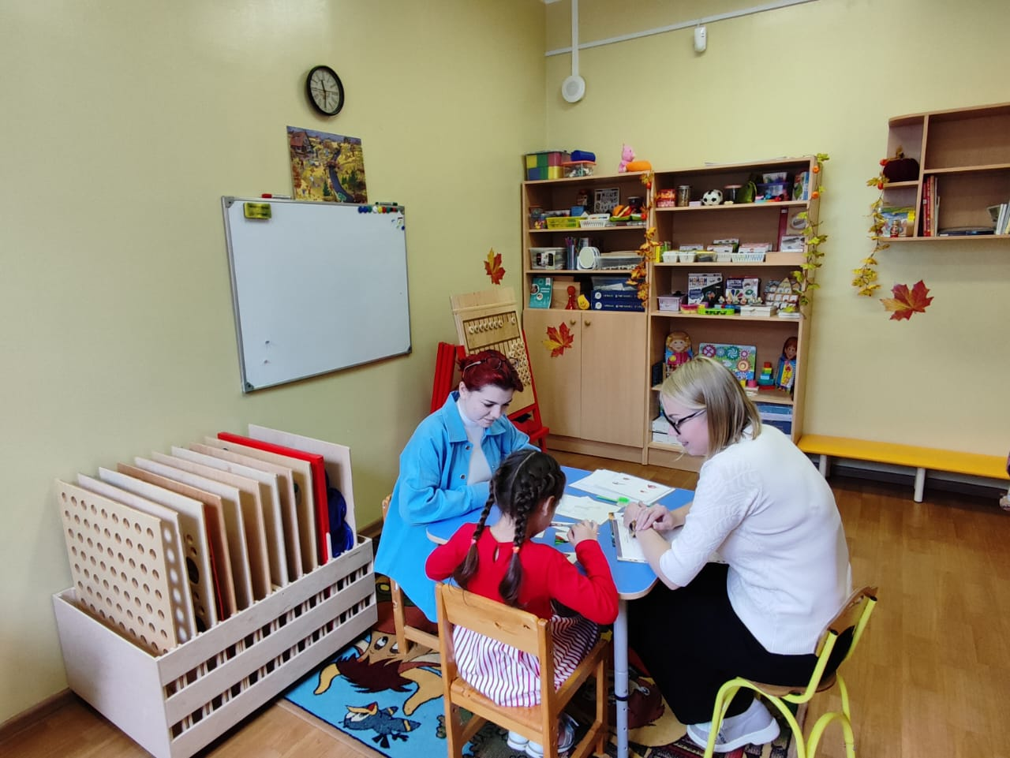
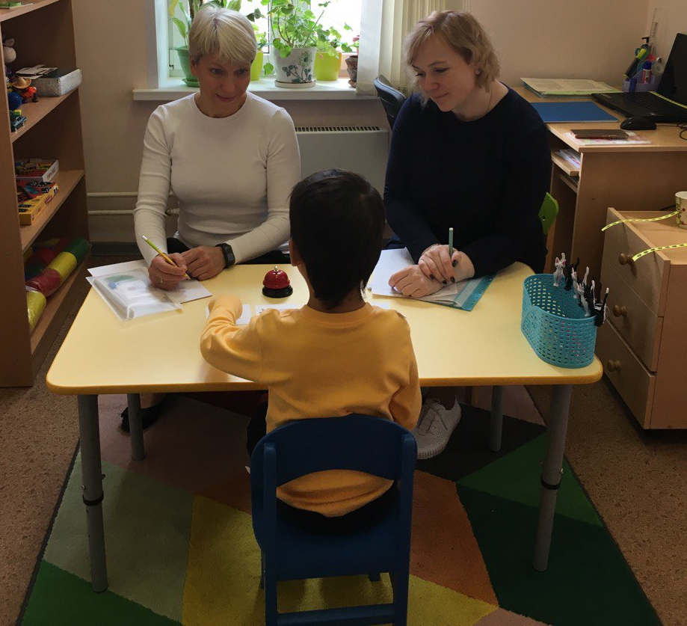

Диагностика детей на готовность к обучению в школе
Взаимосвязь психологических служб детского сада и школы

Slide 14
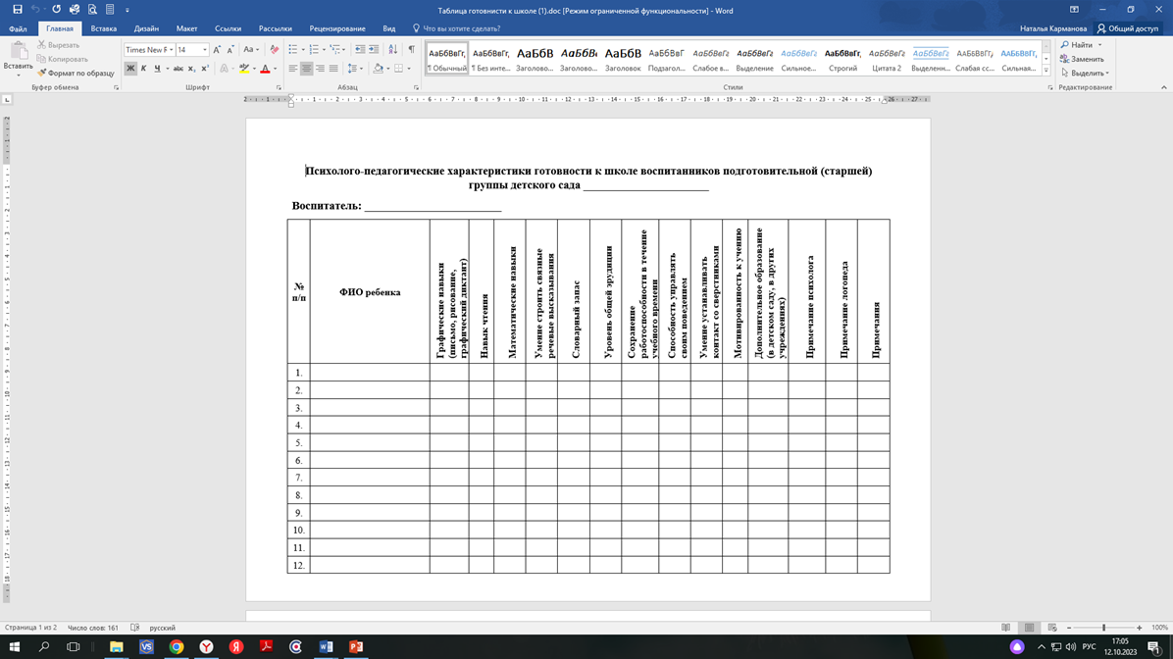
Диагностика
Заполните таблицу по 5-ти бальной системе где:
1 балл – низкий уровень сформированности
2 балла – уровень сформированности ниже среднего
3 балла – средний уровень
4 балла – выше среднего
5 баллов – высокий уровень сформированности
В колонке «Дополнительное образование» проставляется знак в соответствии с направлением:
С – спортивная секция
О – кружок образовательной направленности
К – кружок культурологической направленности
Колонки «Примечания психолога» и «Примечания логопеда» заполняются специалистами при наличии справок (либо подозрений).

Slide 15
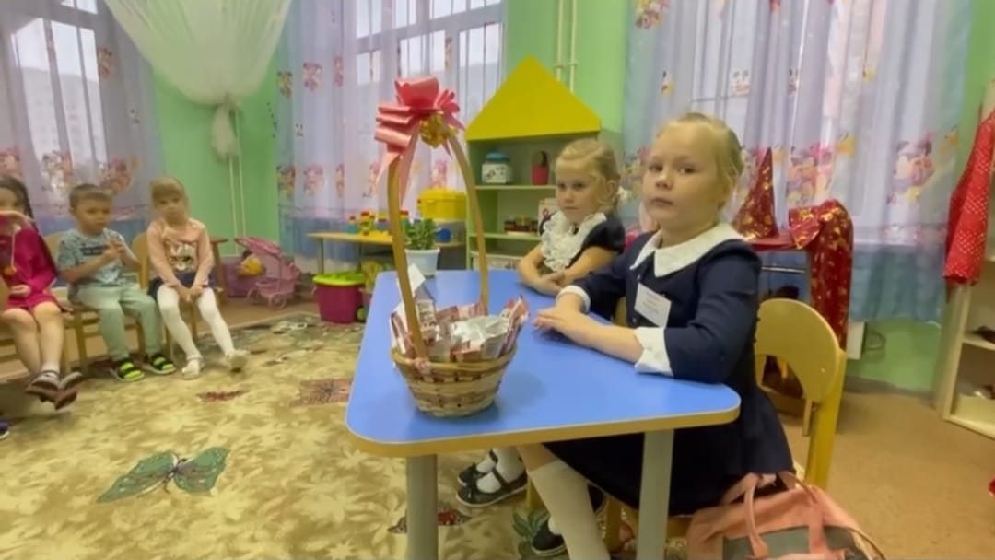
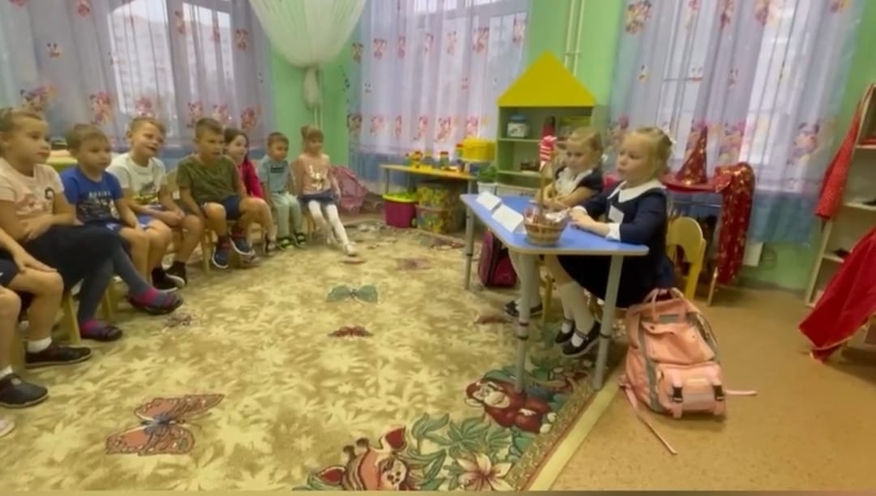
Связь между детьми подготовительной группы и школьниками
Интервью с первоклашками

Slide 16

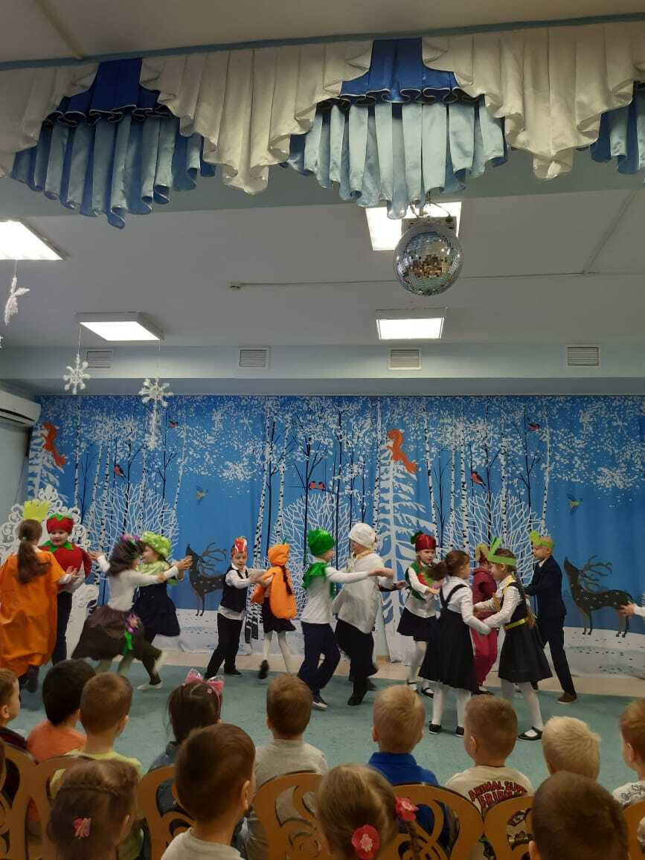
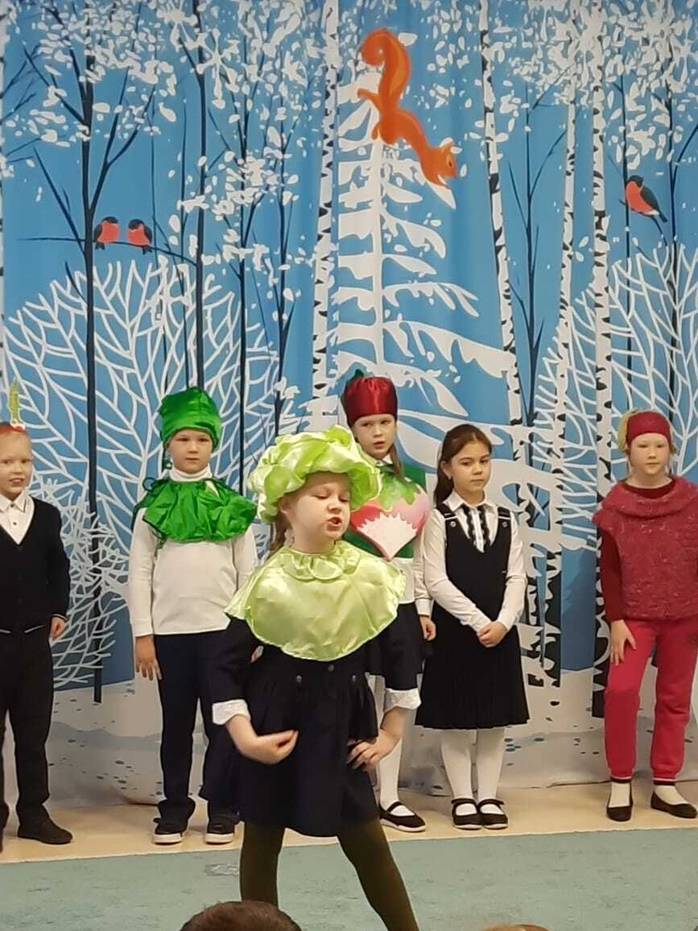
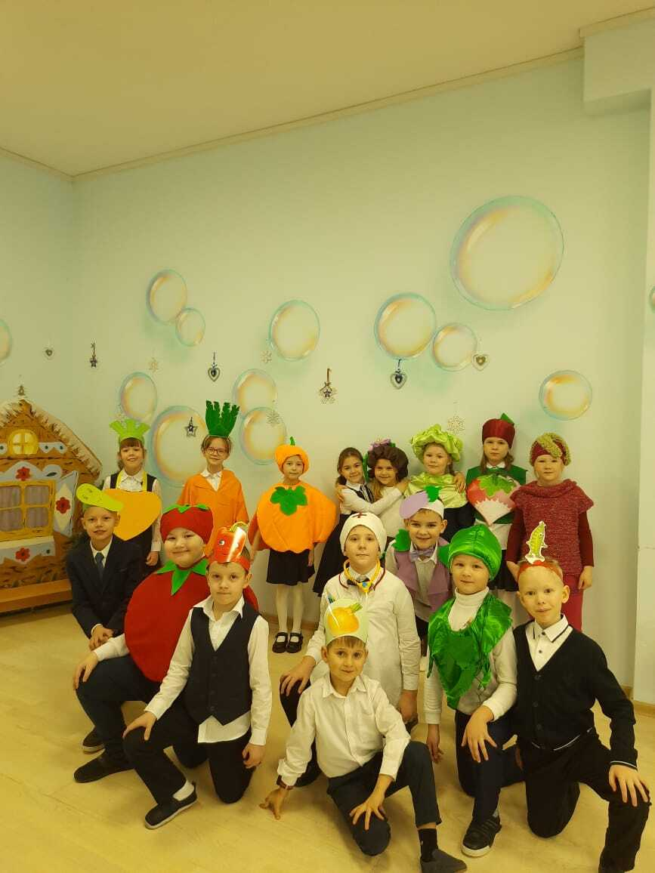
Связь между детьми подготовительной группы и школьниками
В рамках взаимосвязи между школой и детским садом учащиеся 1 класса показали воспитанникам старшего дошкольного возраста сценку о важности полезного питания «Спор овощей»

Slide 17
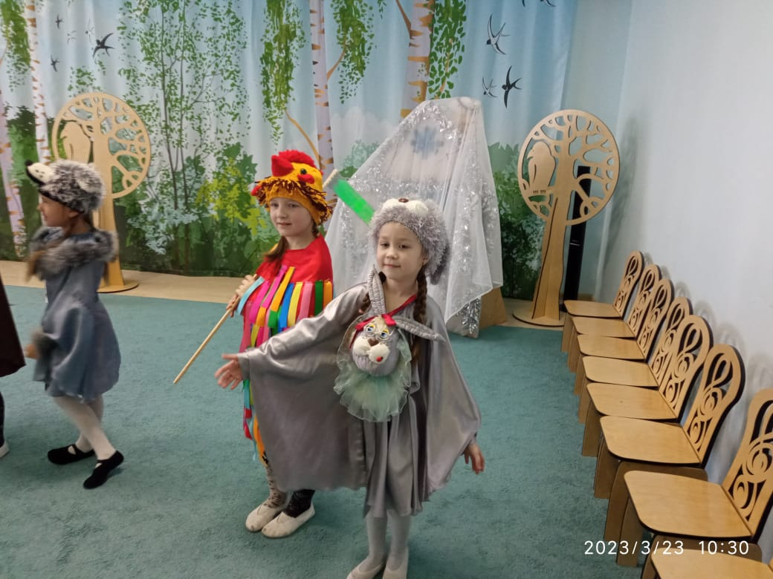

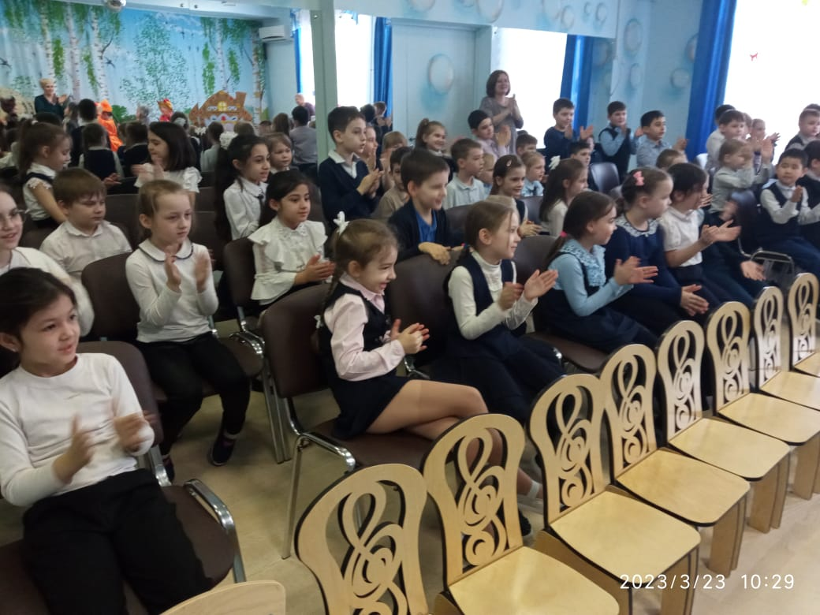
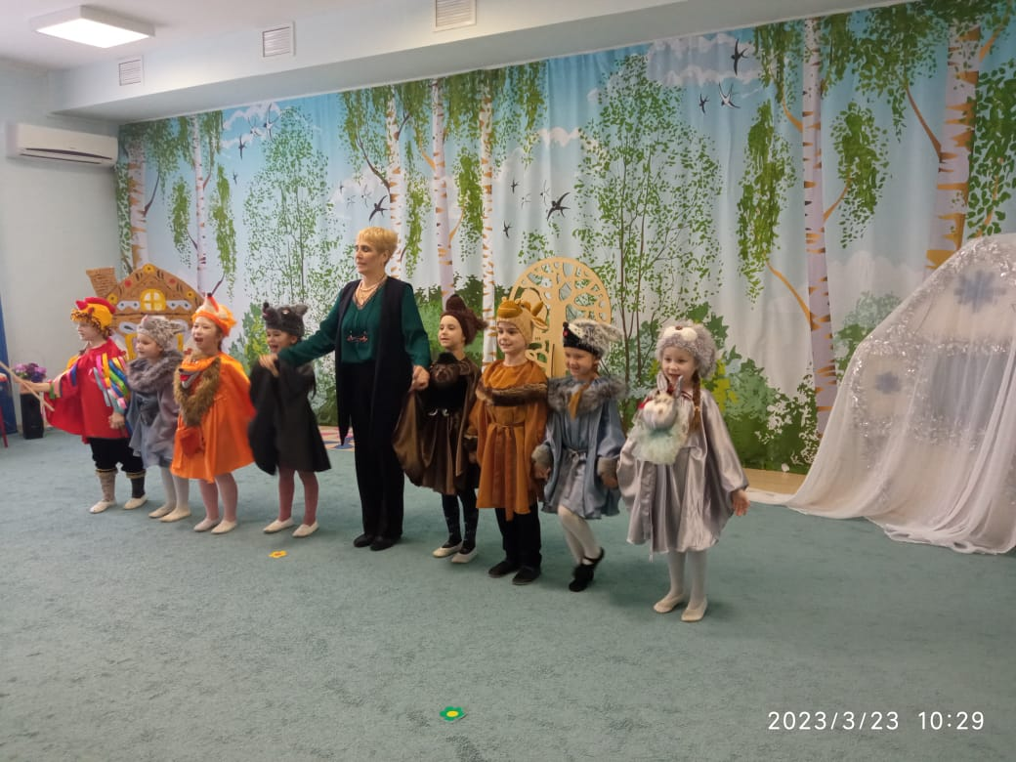
Связь между детьми подготовительной группы и школьниками
В рамках взаимосвязи между школой и детским садом дети подготовительной к школе группы показали сказку «Заюшкина избушка» ученикам 1 класса.

Slide 18
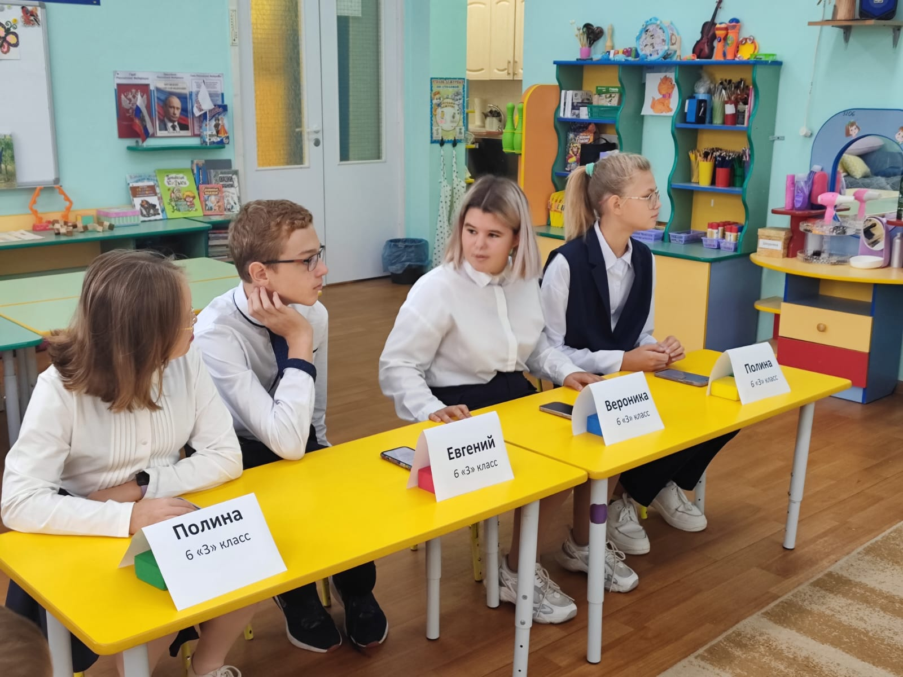
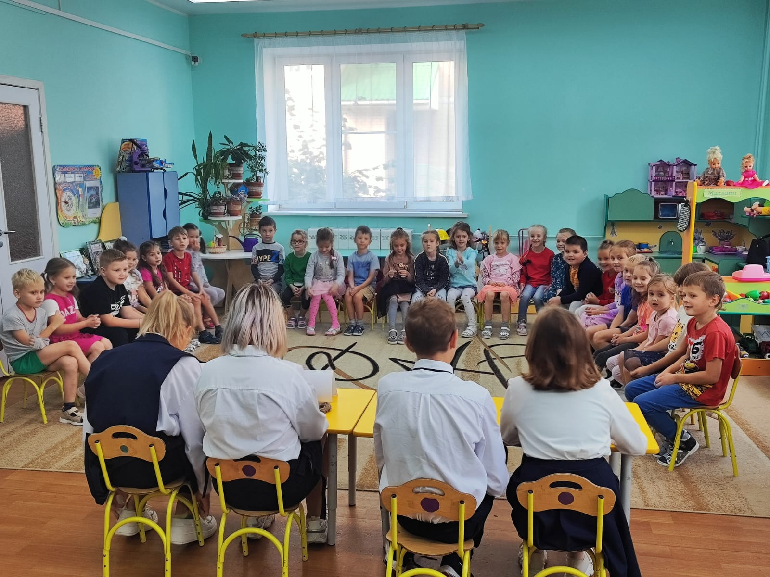
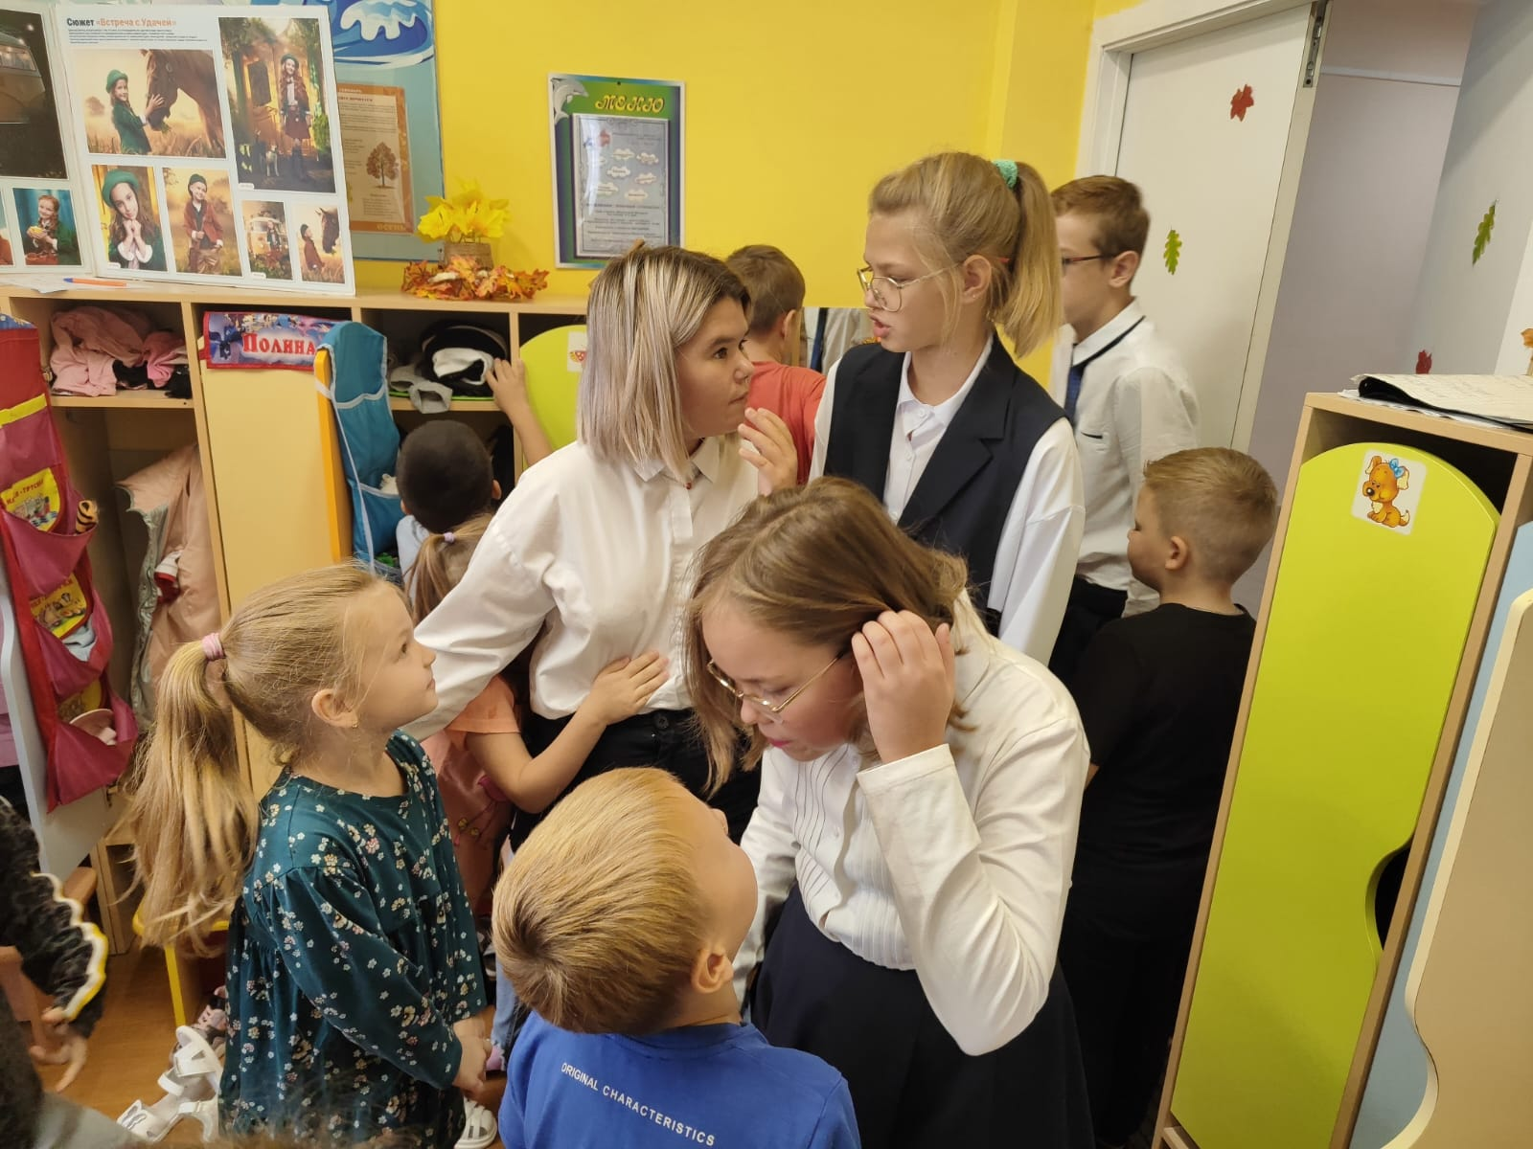
Связь между детьми подготовительной группы и школьниками
В рамках организации работы преемственности детского сада и школы в СП «Детский сад «Жемчужина» была проведена «Детская пресс – конференция «ПРО ШКОЛУ».

Slide 19
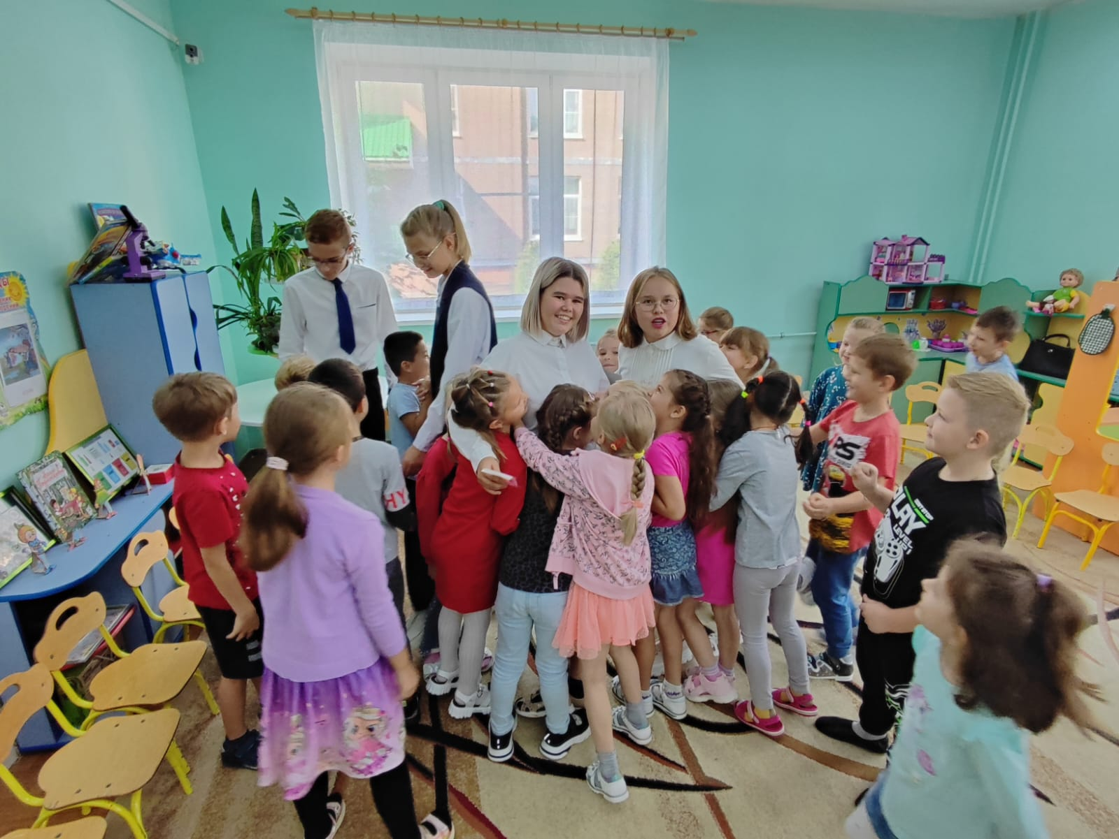
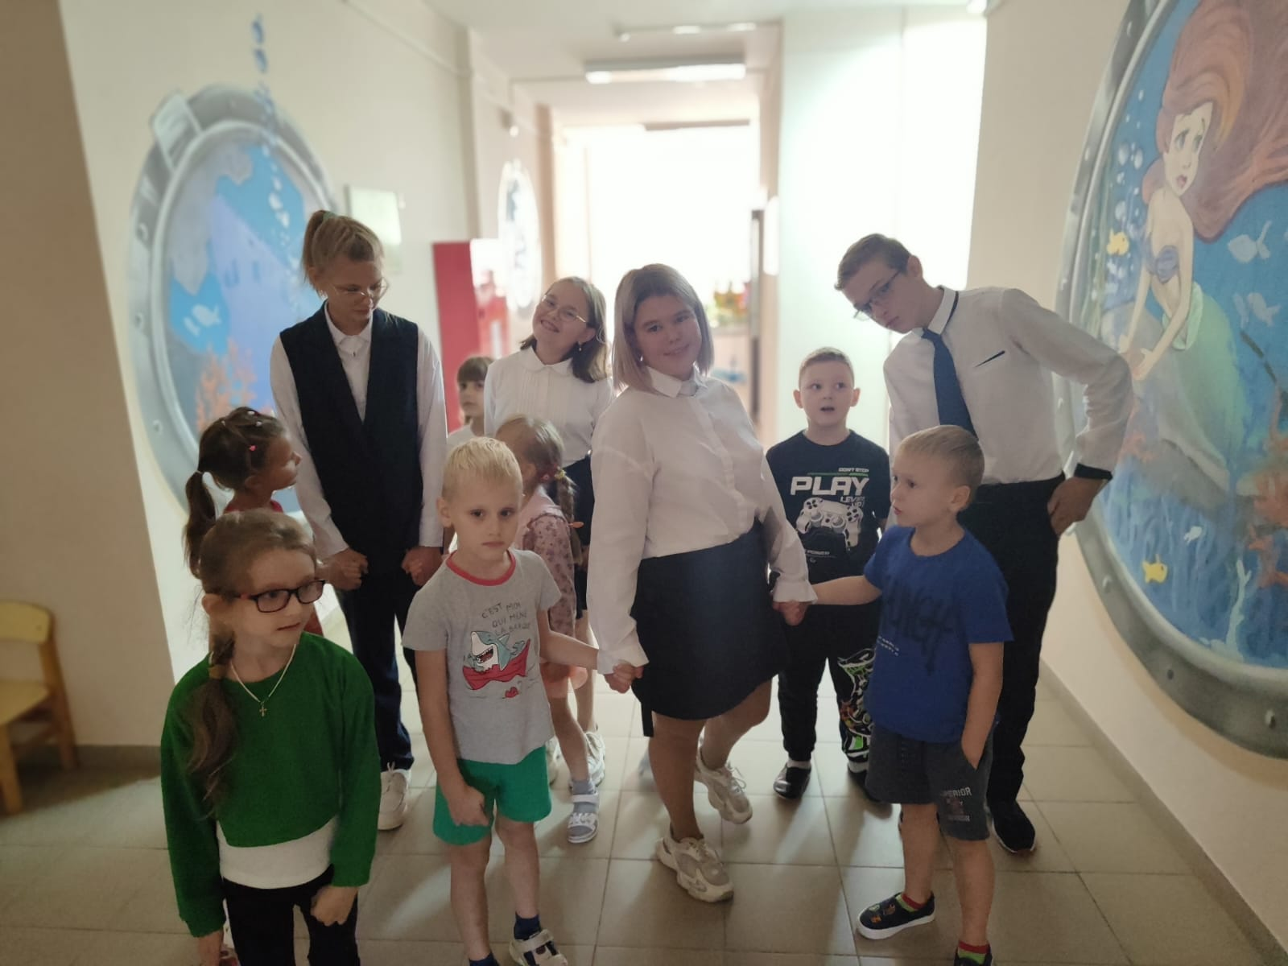
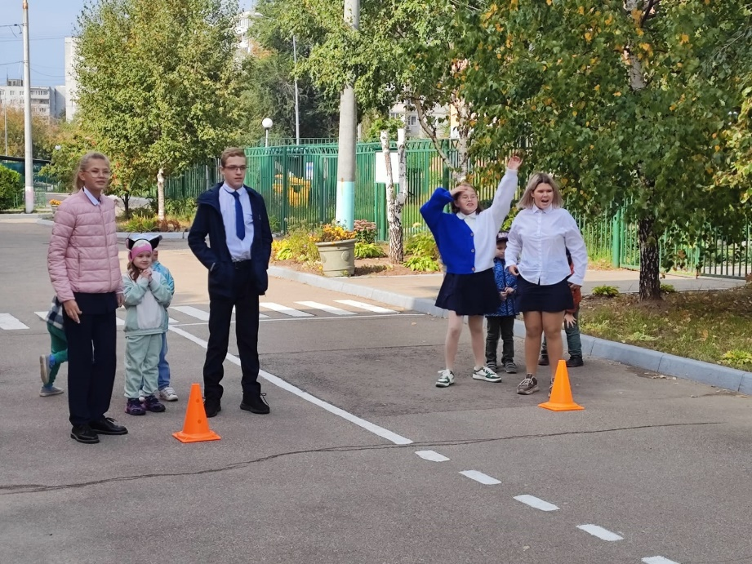
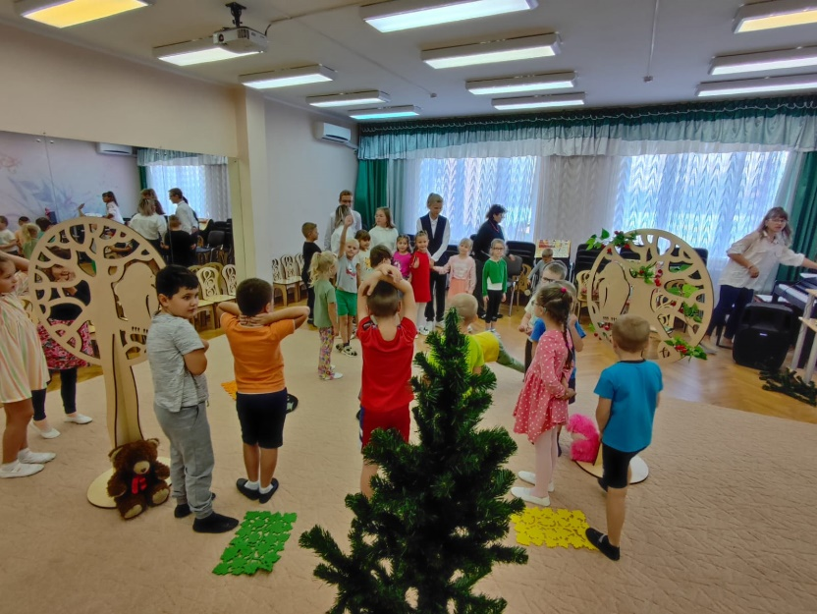
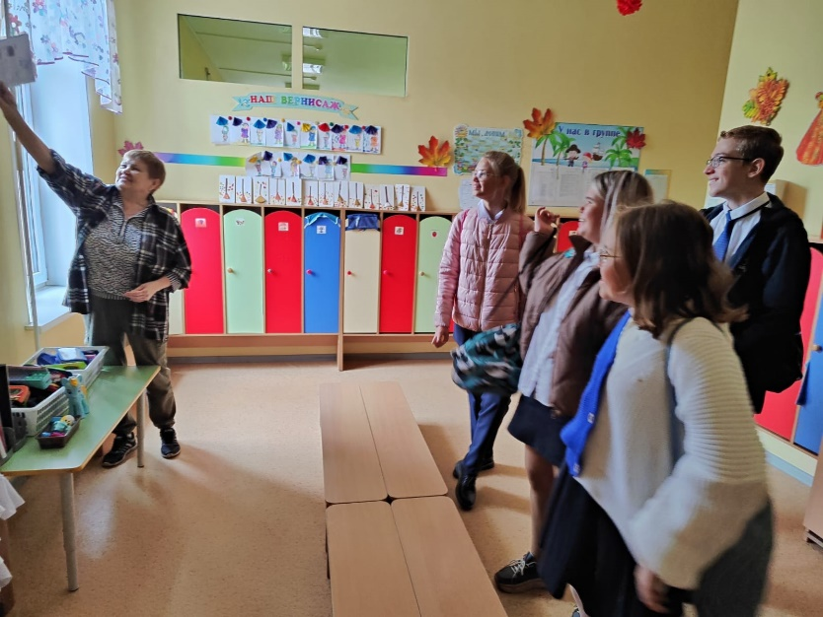
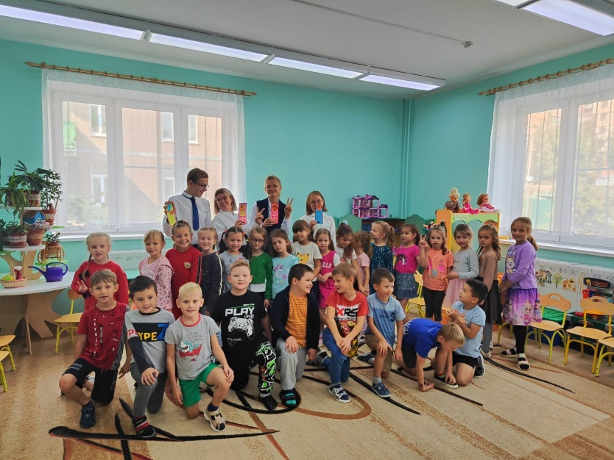
Связь между детьми подготовительной группы и школьниками

Slide 20
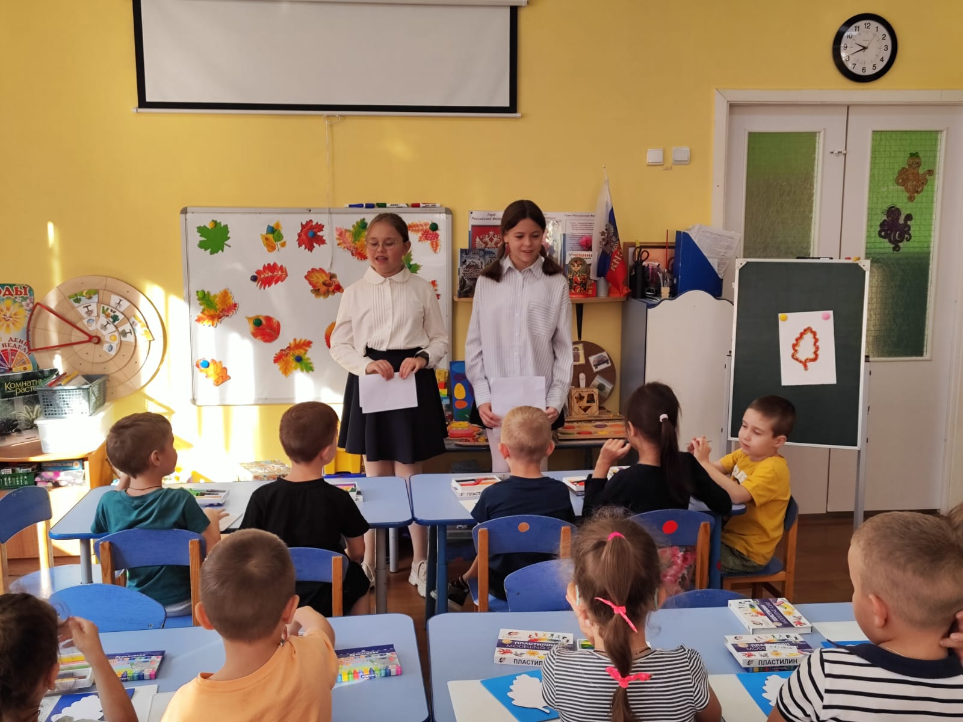
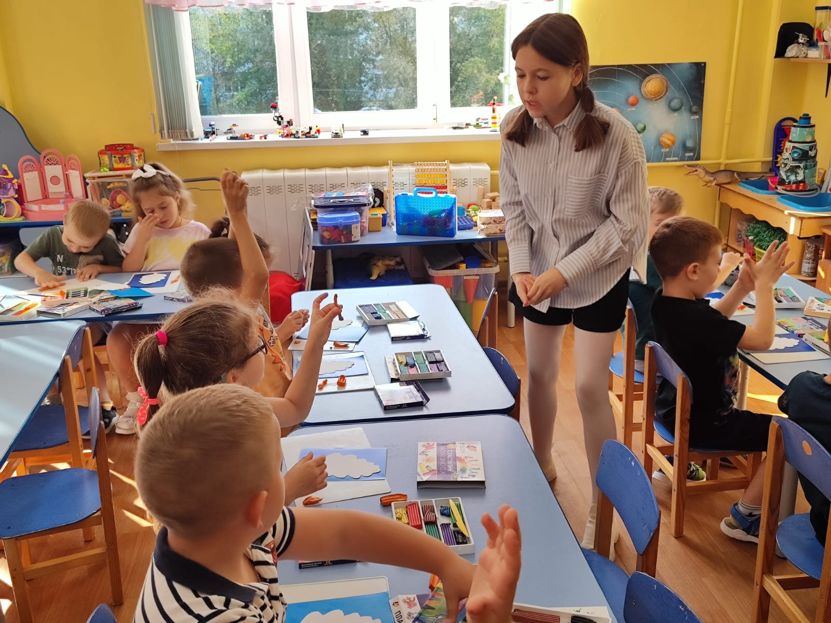
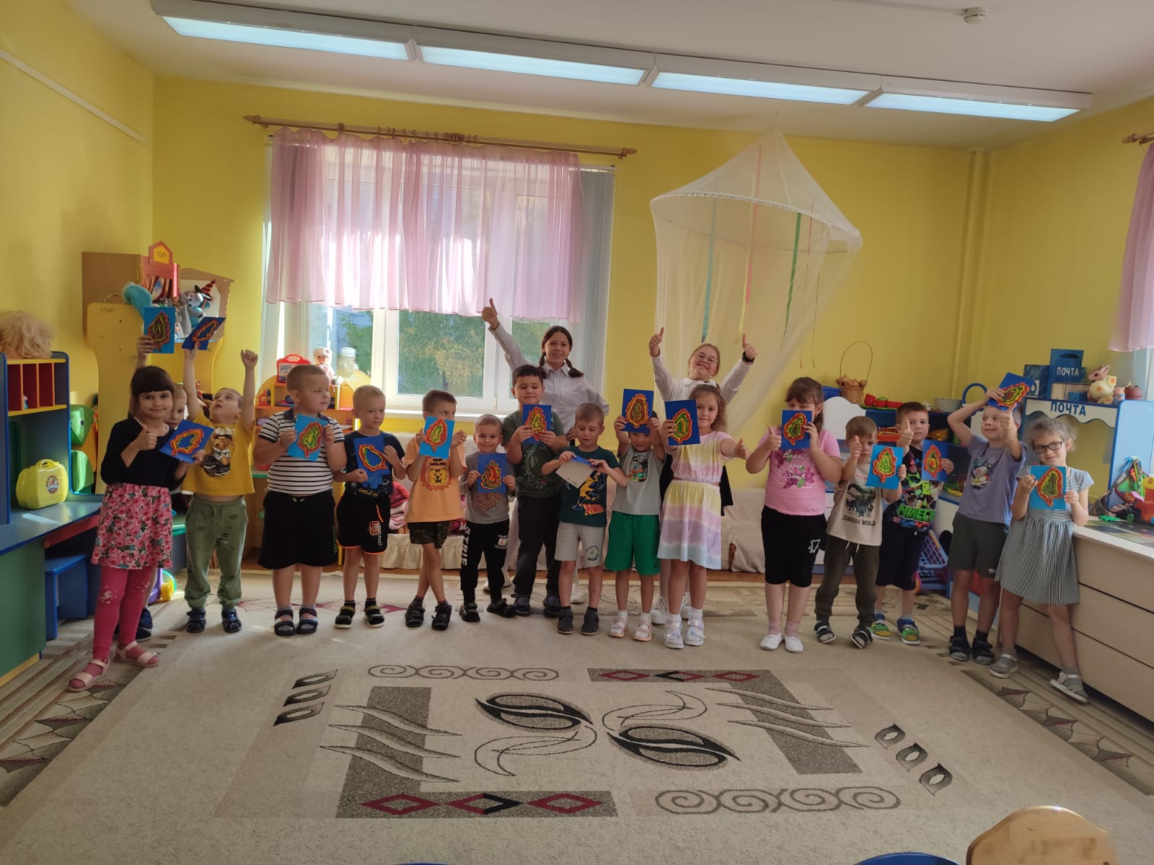
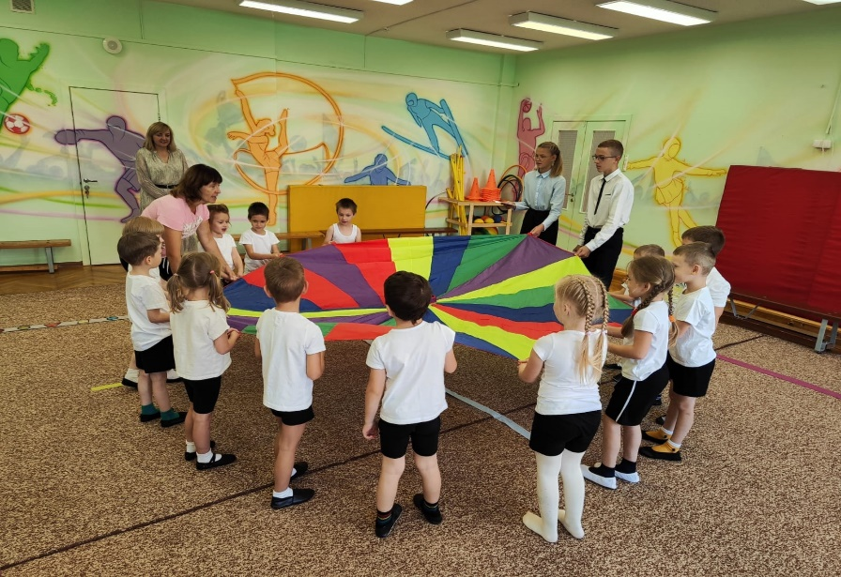
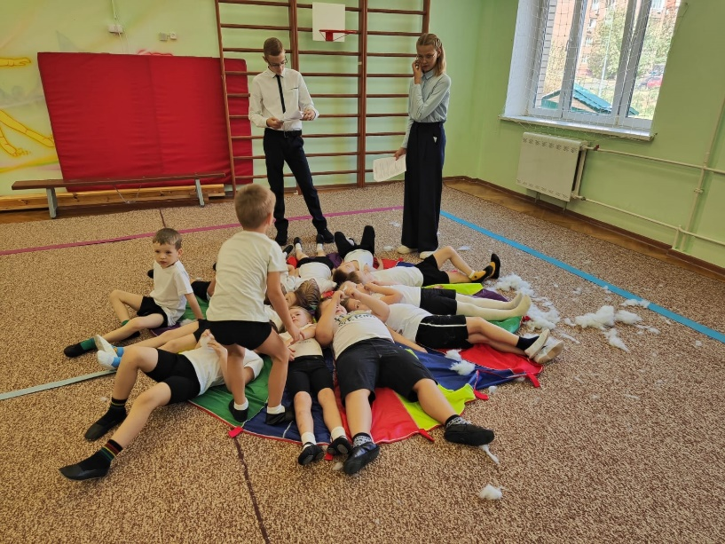
Связь между детьми подготовительной группы и школьниками
В рамках преемственности детского сада и школы, а также профориентации ученики 6 класса и дети старшего дошкольного возраста вновь встретились вместе в стенах детского сада «Жемчужина».

Slide 21
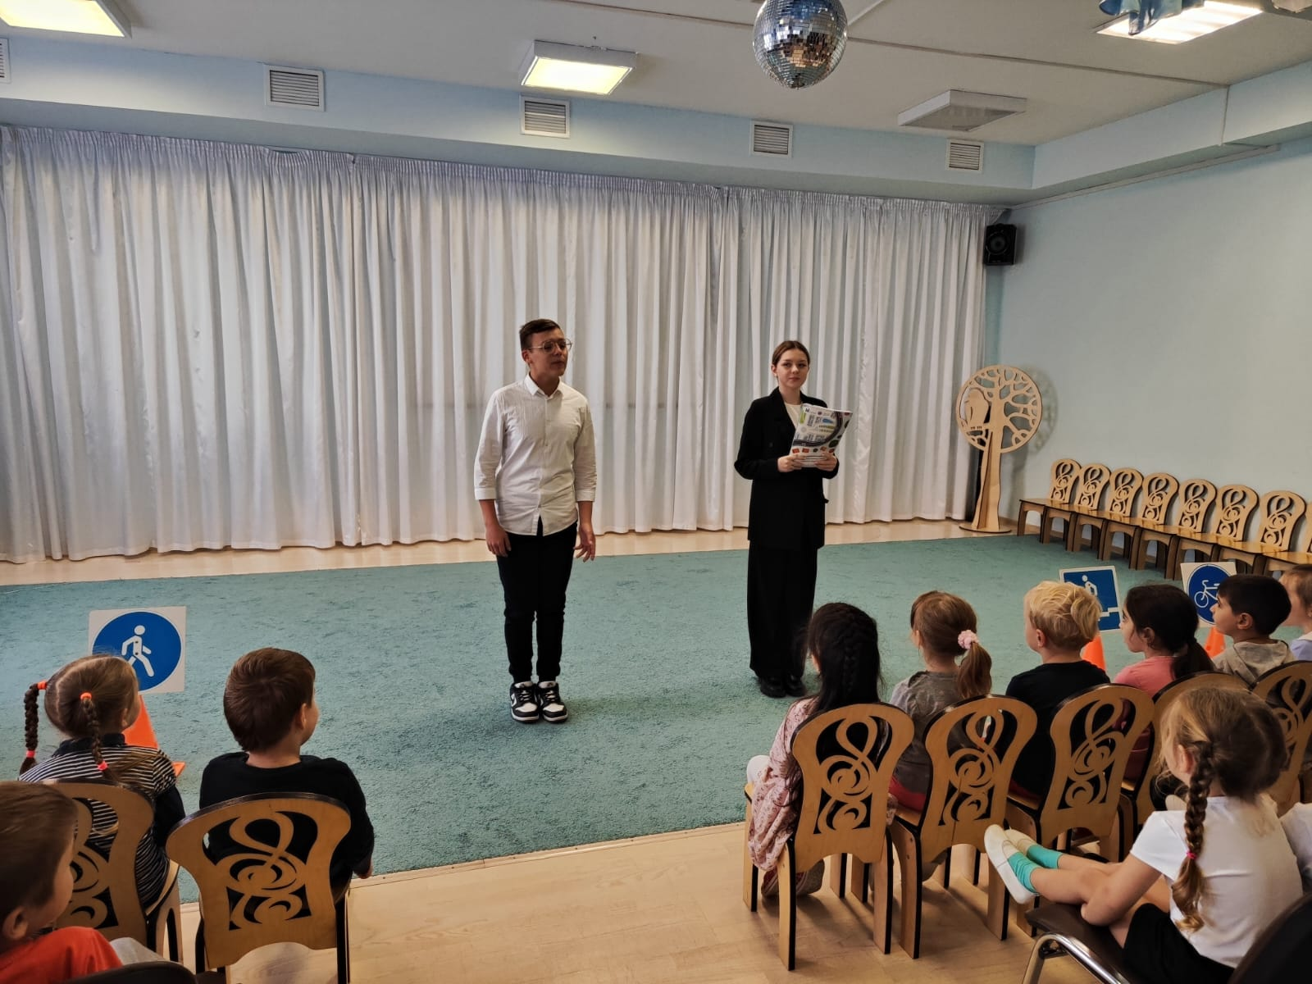
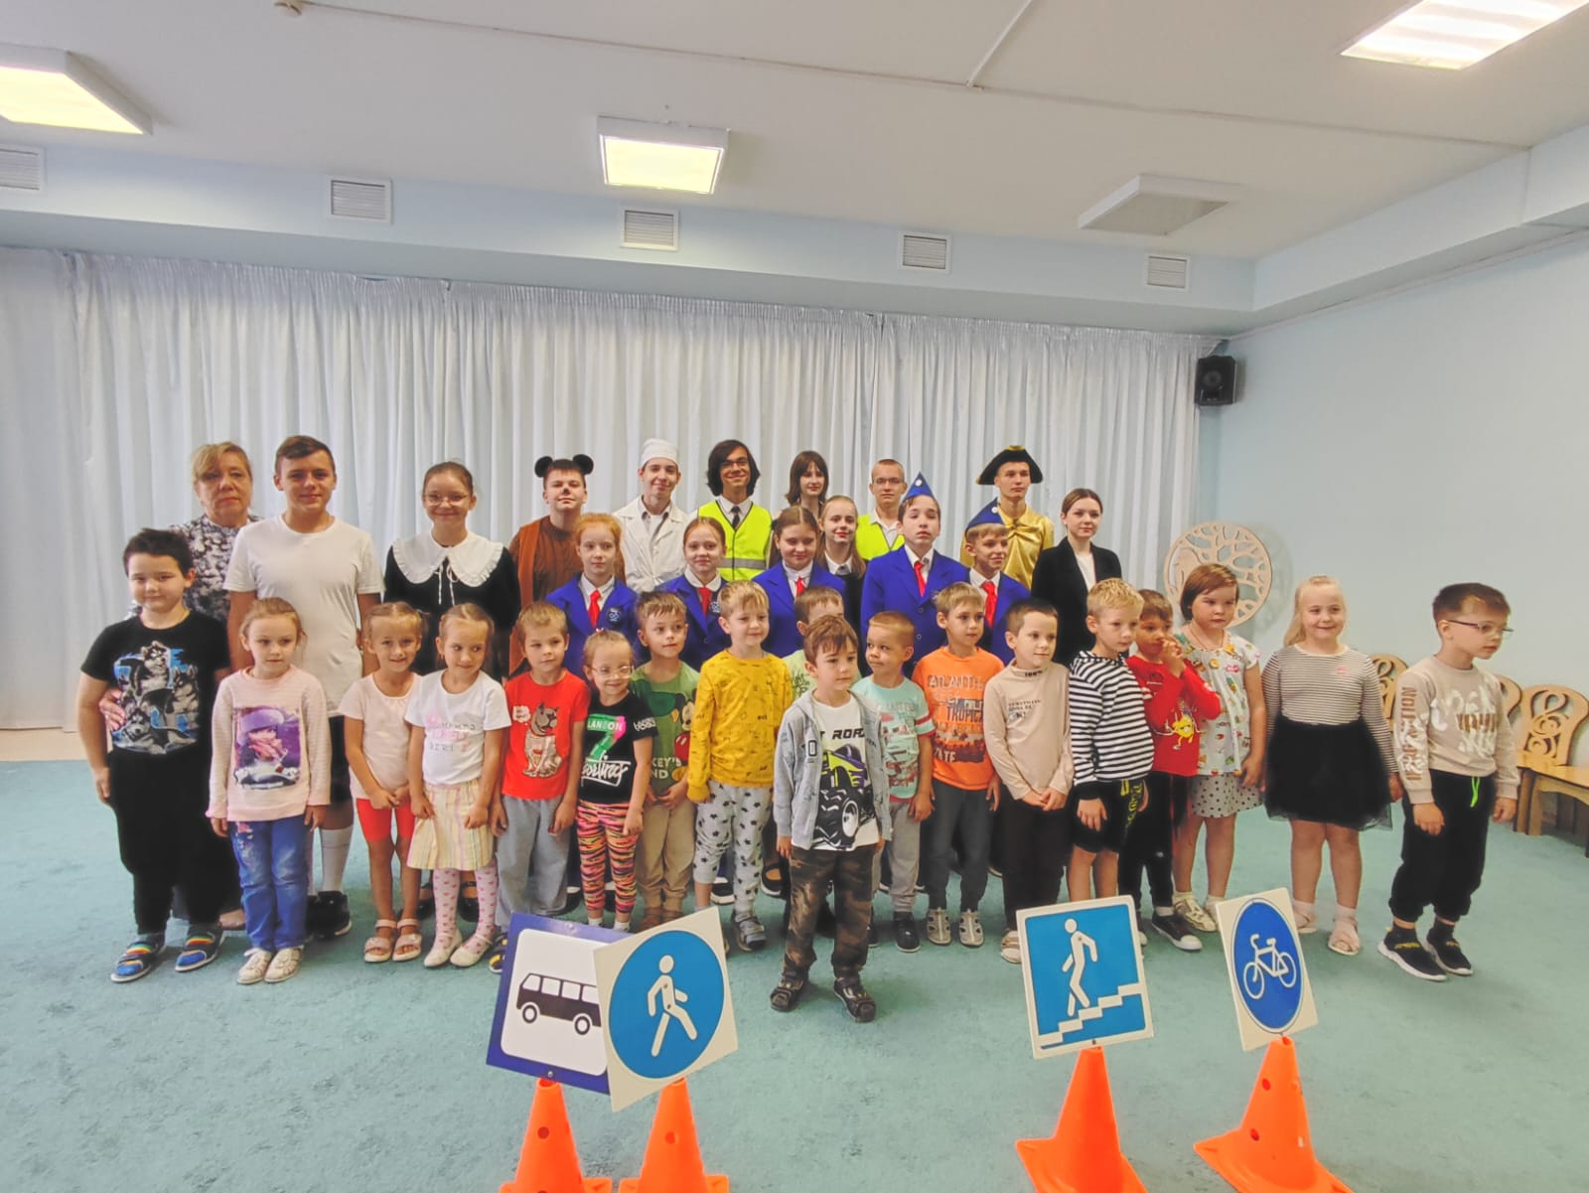
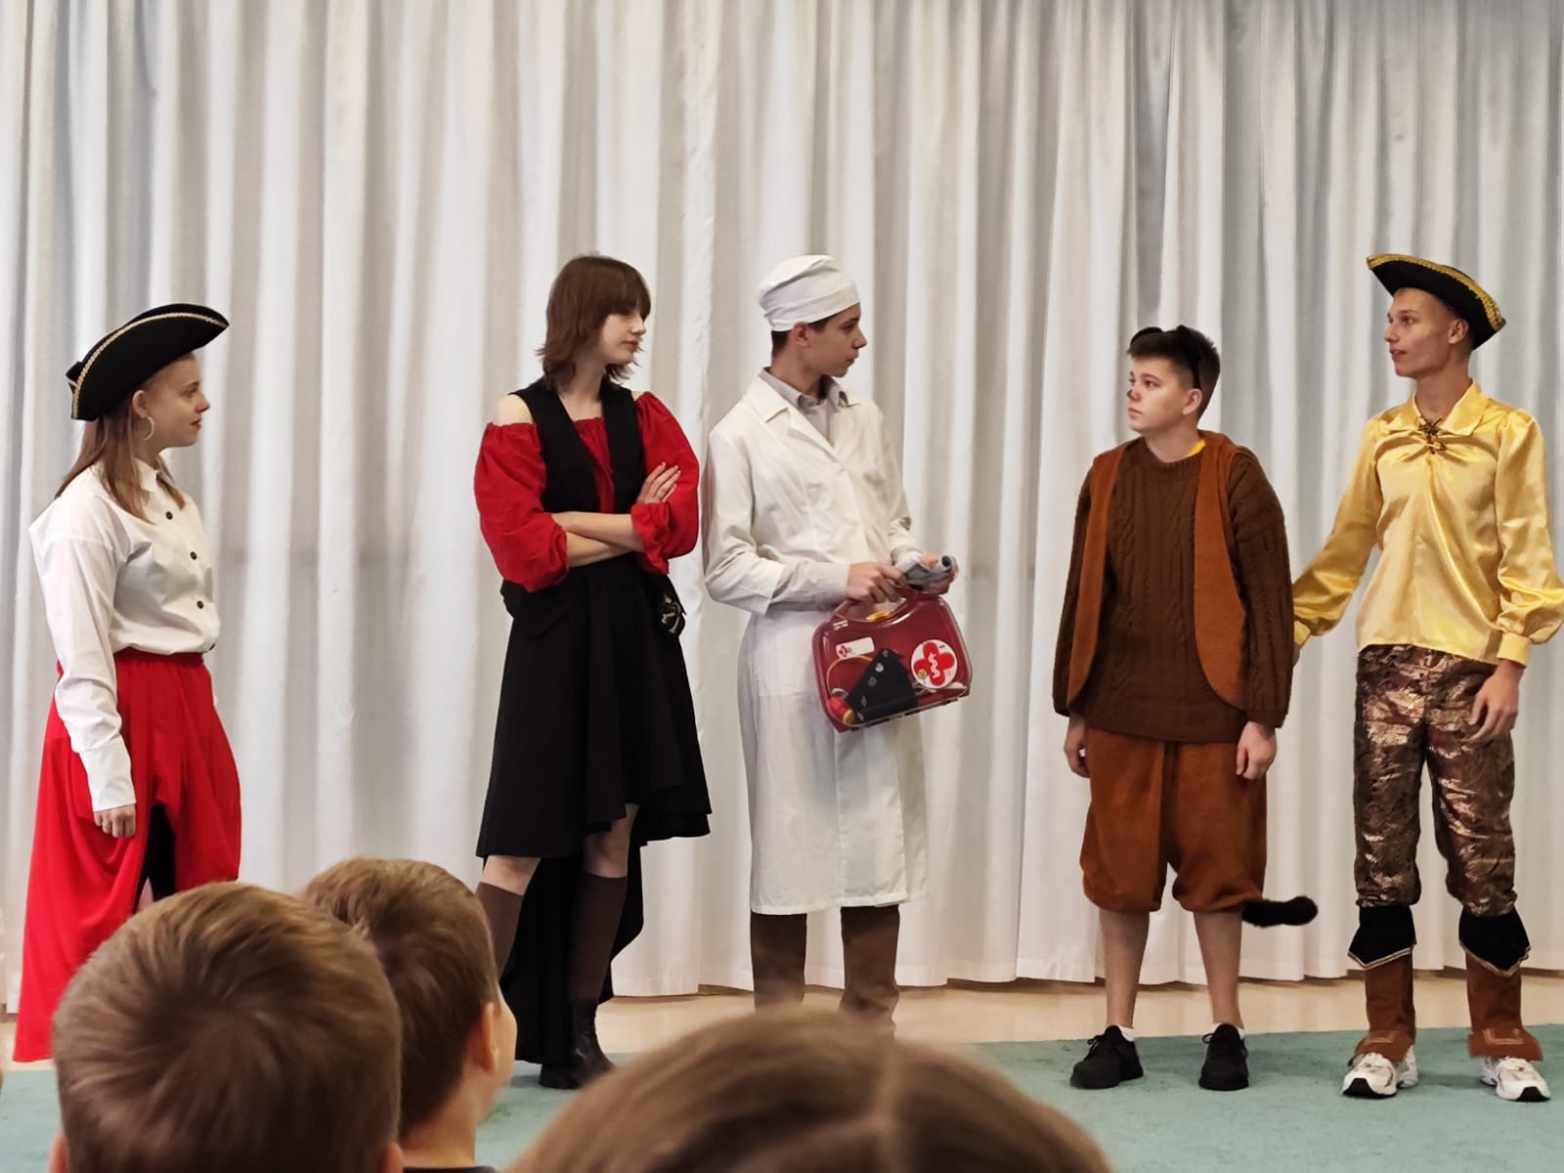
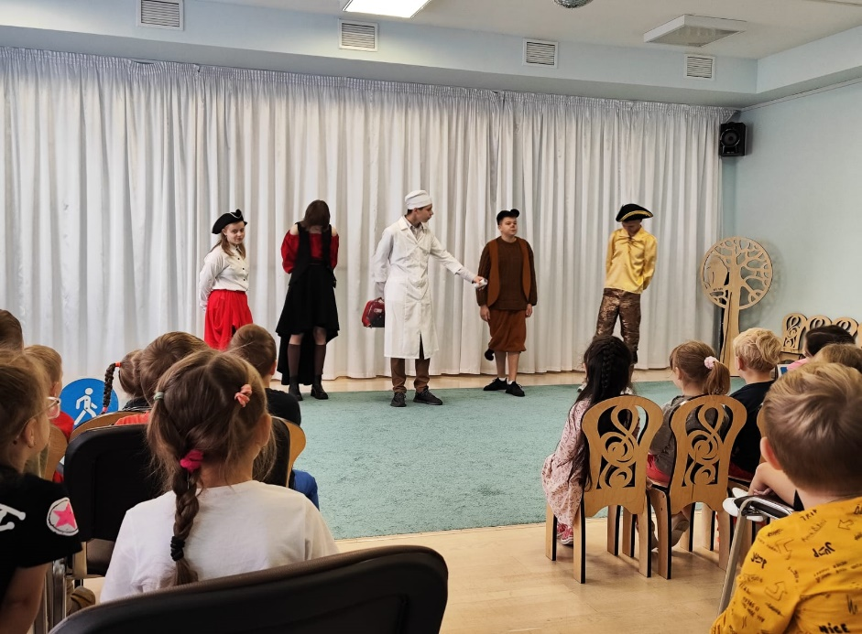
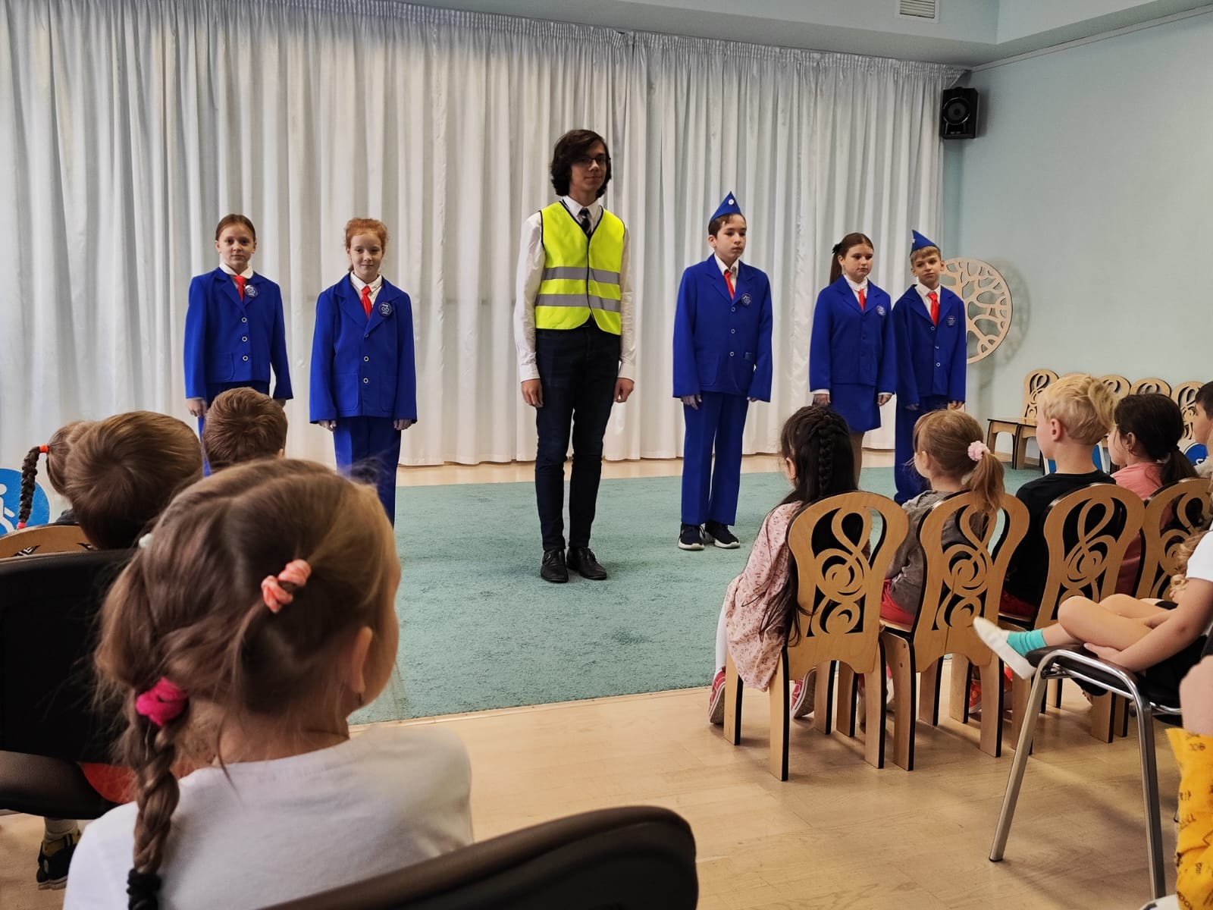
Связь между детьми подготовительной группы и школьниками
Ученики старших классов пришли в гости к дошколятам с познавательной сценкой о Правилах Дорожного Движения

Slide 22

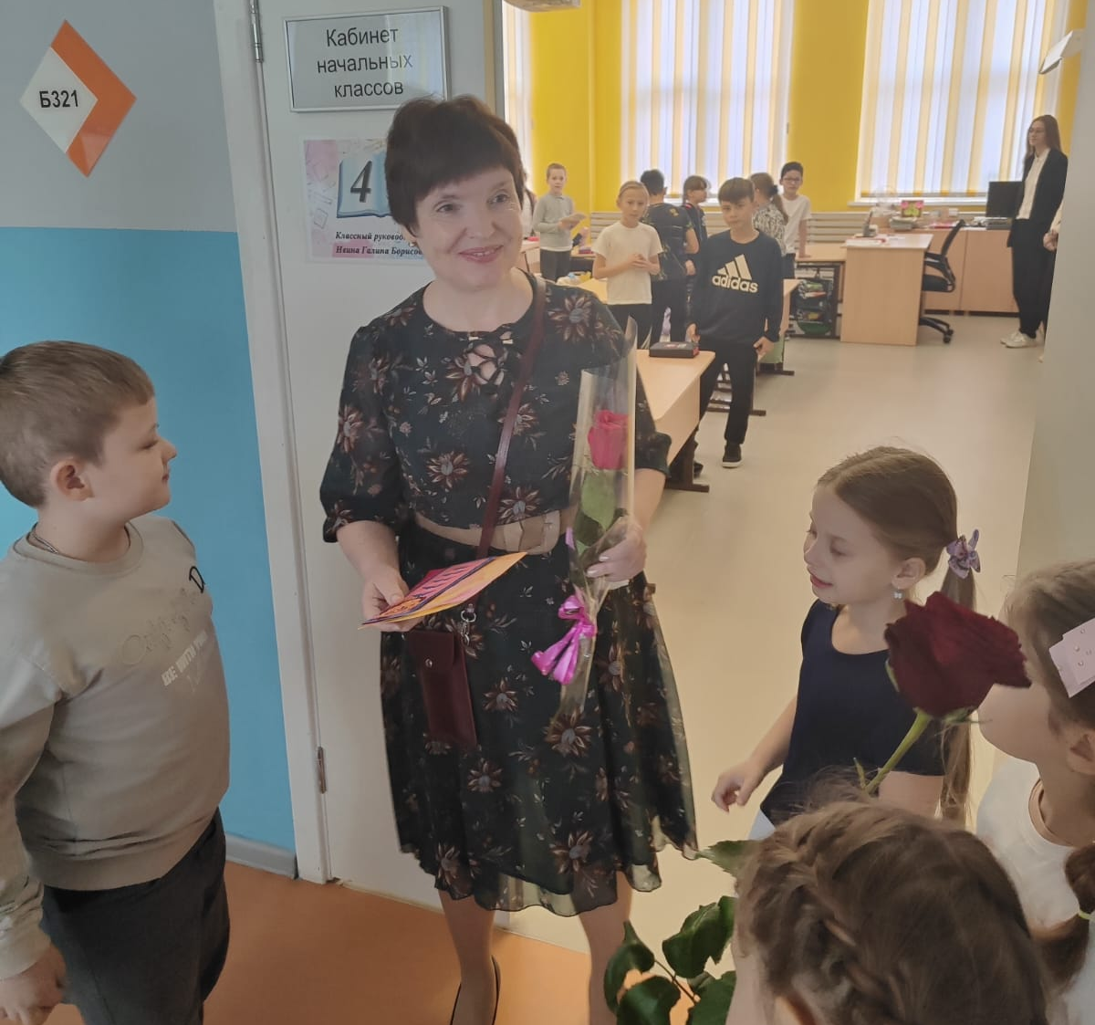
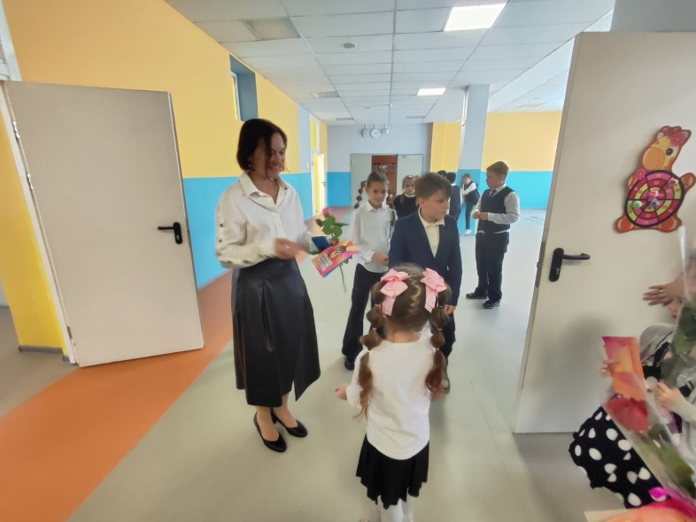
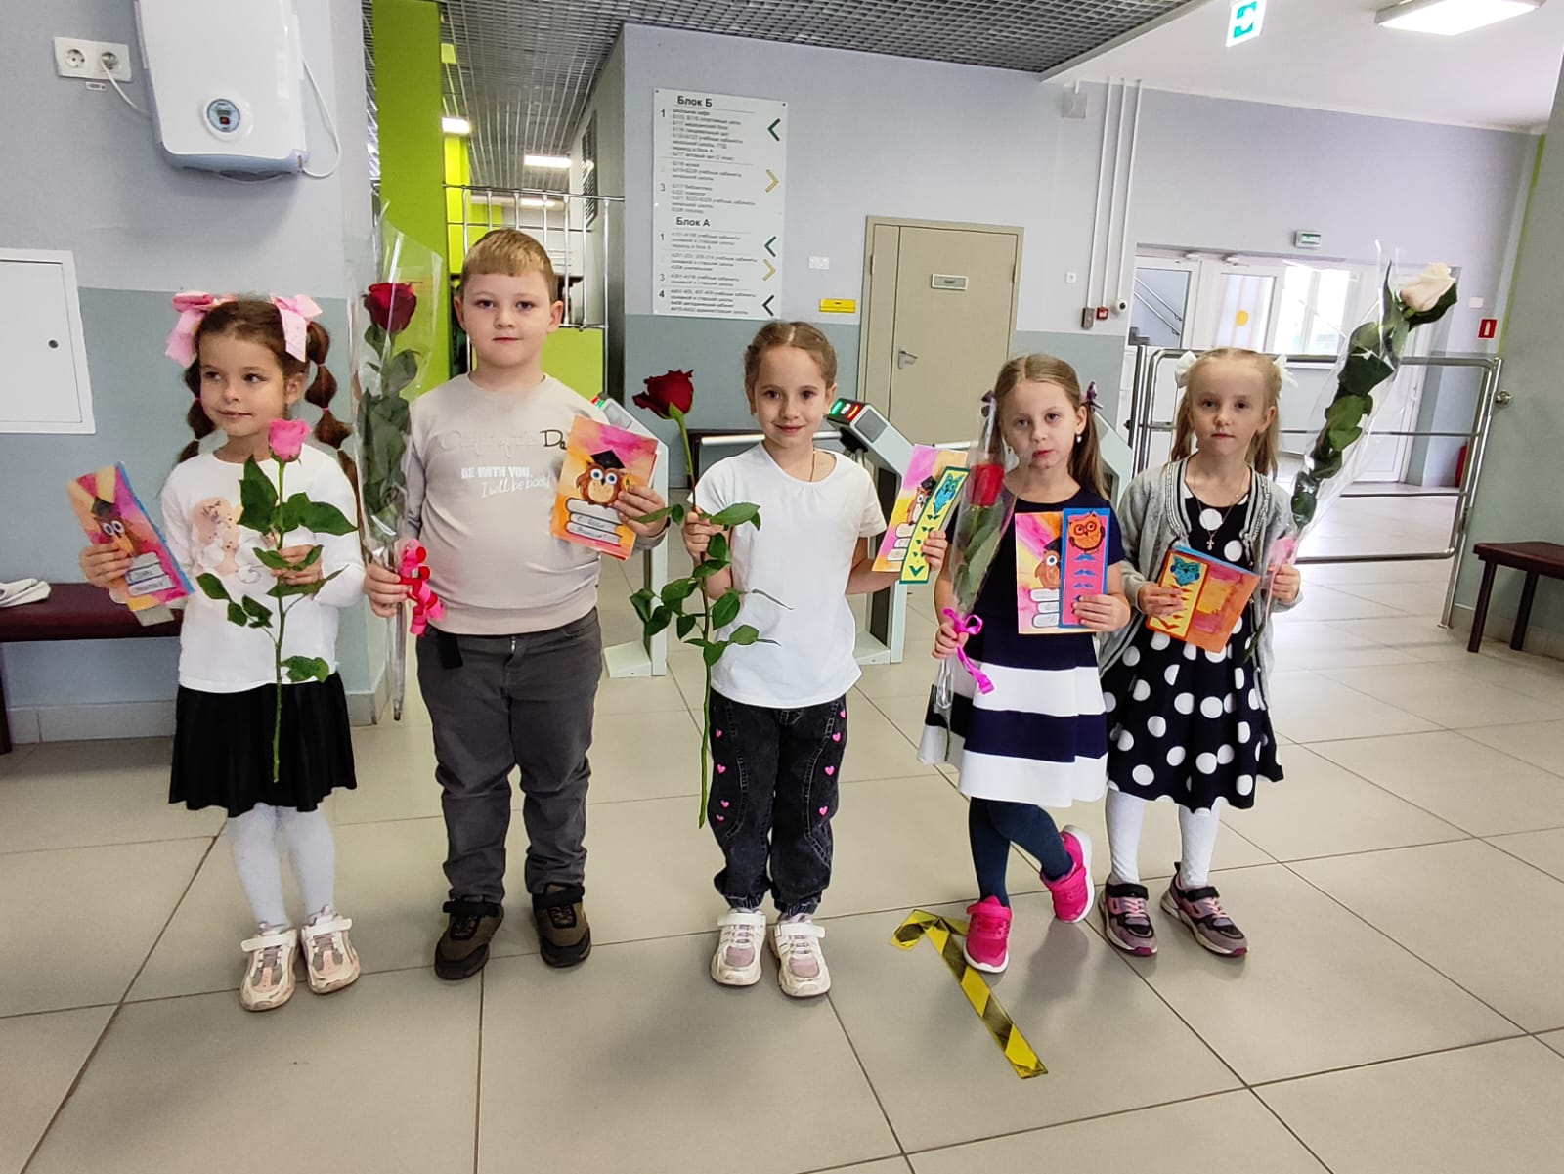
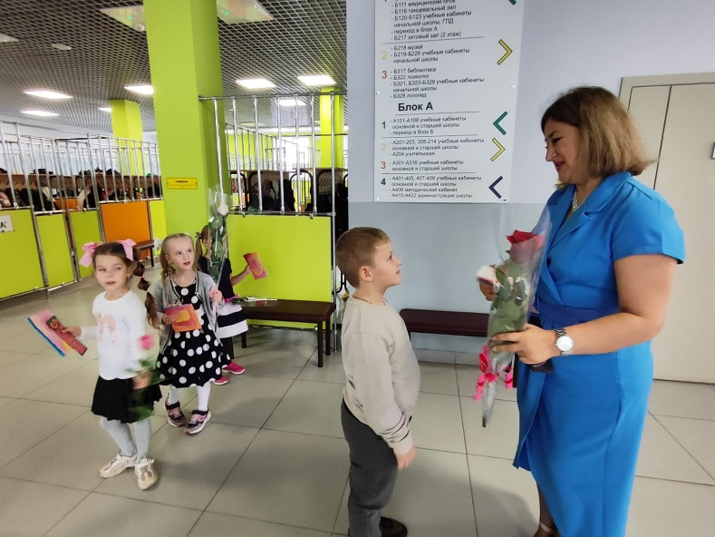
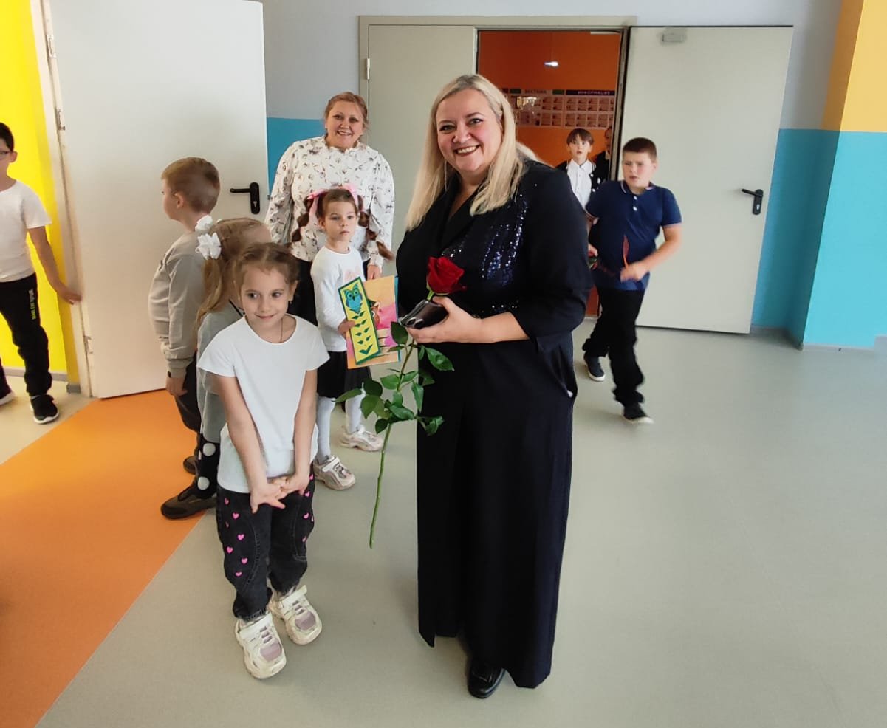
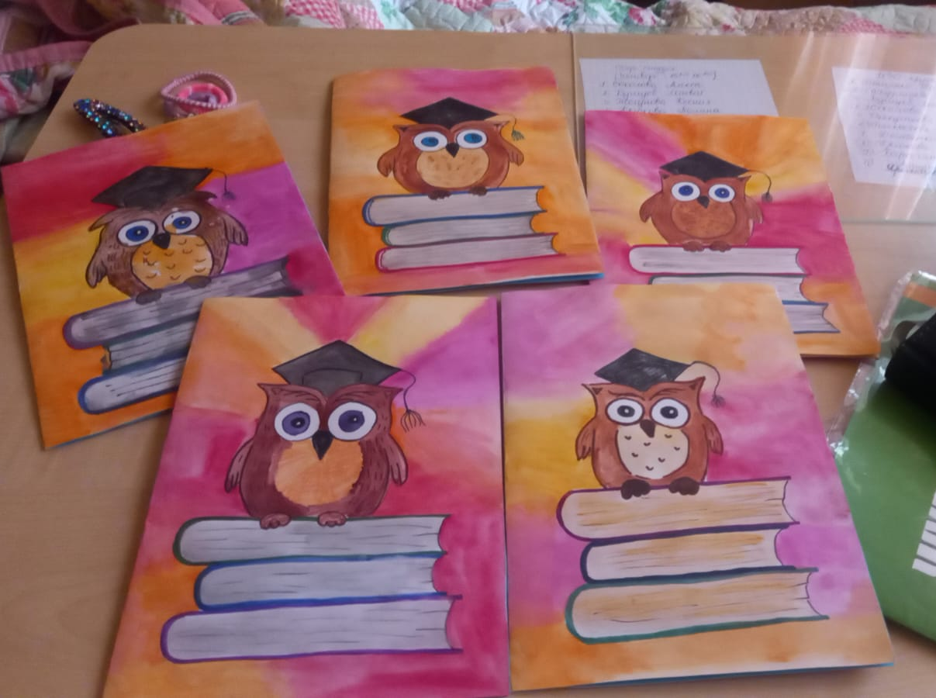
День учителя

Slide 23






Экскурсия в школу

Slide 24





Конкурс «Старая пластинка»
Дошколята
Гимназисты

Slide 25


Новогоднее развлечение

Slide 26


Экскурсия в школьный музей

Slide 27






Совместные проекты

Slide 28


Выпускной балл - ученики первого класса пришли поздравить выпускников детского сада и сказать им напутственные слова

Slide 29


1 сентября

Slide 30

Вывод:
Наша работа с детьми дошкольного и младшего школьного возраста должна, в первую очередь, исходить из принципа «не навреди» и быть направленной на формирование у старших дошкольников предпосылок к учебной деятельности на этапе завершения ими дошкольного образования.
В результате данного проекта:
- у детей на более высоком уровне сформированы предпосылки универсальных учебных действий (приобрели умения доброжелательного отношения к окружающим, уважения достоинства других, открыто относиться к внешнему миру);
- дети активно взаимодействовали как между собой, так и со школьниками и учителями;
- с легкостью ориентировались в здании школы и с удовольствием пошли в 1-й класс.

Slide 31



Спасибо за внимание!!!

Slide 32
Баланс в движении – проект, направленный на всестороннее развитие ребенка с использованием балансировочного оборудования
02
Мясоутова Анжела Маратовна, инструктор по физической культуре
Милакина Наталья Николаевна, педагог-психолог
Пяткина Анна Сергеевна, учитель-логопед
МБОУ «Средняя общеобразовательная школа №8 с углублённым изучением отдельных предметов» городского округа Ступино

Slide 33



Цель
Разработать и внедрить эффективные направления, подходы и формы работы для формирования и развития физических, когнитивных, речевых, эмоциональных и социальных навыков у детей дошкольного возраста через регулярное включение балансировочного оборудования в образовательный процесс

Slide 34



Практическая значимость
Яркие впечатления, открытия, знания, творчество.
Формирование высших психических функций, речи, общей и мелкой моторики
Улучшение саморегуляции, самоконтроля, уверенности в себе и самооценки.

Slide 35



Оборудование
Движущиеся платформы
Рокерборд
Надувные кочки
Для работы в рамках проекта

Slide 36



Оборудование
Качающий тренажер
«След в след»
Полусферы
Комплекс Бильгау
Для работы в рамках проекта

Slide 37



Оборудование
Тактильная дорожка с соединительными элементами
Слеклайн
Веревочный парк
Для работы в рамках проекта

Slide 38





Реализация проекта Организационный этап
Литература и обучение

Slide 39



Реализация проекта
Ознакомление родителей

Slide 40

Реализация проекта
Этап внедрения
Работа с воспитанниками (педагог-психолог)
Американский ученый, учитель
Френк Бельгау

Slide 41

Реализация проекта
Этап внедрения
Работа с воспитанниками (педагог-психолог)
Мозжечок – состоит из двух полушарий и червя, который соединяет полушария между собой
«Ключ к обучению мозга»

Slide 42

Реализация проекта
Этап внедрения
Работа с воспитанниками (педагог-психолог)

Slide 43



Реализация проекта
Этап внедрения
Работа с воспитанниками (педагог-психолог)
Упражнения на формирование коммуникативных навыков и зрительно-моторной координации
Упражнения с лабиринтом на развитие координации движений
Упражнения на межполушарное взаимодействие

Slide 44



Реализация проекта
Работа с воспитанниками (учитель-логопед)
Нейромячи и кинезиологические мешочки
Лого-мишень

Slide 45


Реализация проекта
Работа с воспитанниками (учитель-логопед)

Slide 46



Реализация проекта
Работа с воспитанниками (учитель-логопед)
Упражнения с лого-мишенью на автоматизацию звуков
Артикуляционная гимнастика
Упражнения с напольной мишенью на развитие фонематических процессов и слоговой структуры слова

Slide 47



Реализация проекта
Работа с воспитанниками
(инструктор по ф/культуре)
Упражнения на формирование правильной осанки и укрепления мышц стопы
Упражнения на развитие коммуникативных навыков. Получение знаний о своем теле и его возможностях
Упражнения на развитие чувства равновесия и координации движений

Slide 48




Реализация проекта
Работа с воспитанниками
(инструктор по ф/культуре)

Slide 49


Реализация проекта
Работа с воспитанниками
(поддержка интереса к оборудованию)

Slide 50


Реализация проекта
Работа с родителями
Совместные досуги, праздники, занятия, мастер-классы, акции

Slide 51



Реализация проекта
Работа с социальными партнерами (школа, Социально-Реабилитационный центр, институт)

Slide 52


Реализация проекта
Преемственность. Мастер-классы от дошкольников

Slide 53



Реализация проекта
Преемственность.
Акции «Проведи каникулы с пользой»

Slide 54


Реализация проекта
Преемственность.
Спортивные праздники

Slide 55


Реализация проекта
Преемственность.
Студенты – будущие педагоги начальных классов и воспитатели

Slide 56


Реализация проекта
Этап обобщения
Популяризация балансировочного оборудования среди населения

Slide 57



Реализация проекта
Трансляция опыта

Slide 58



Реализация проекта
Трансляция опыта

Slide 59






Реализация проекта
Итоговые продукты
(детская картотека и картотека для педагогов)

Slide 60



Реализация проекта
Итоговые продукты
(публикации)

Slide 61


Реализация проекта
Итоги

Slide 62

Баланс в движении?

Slide 63
Формирование мотивации у детей дошкольного возраста к творческой и игровой деятельности посредством авторской технологии «Эбру». Территория развития ребенка и взрослого
03
Невмятуллина Светлана Олеговна, старший воспитатель
МБОУ ОЦ «Флагман» (дошкольное отделение - детский сад №97) Одинцовский городской округ

Slide 64


Slide 65


Slide 66


Slide 67


Slide 68


Slide 69


Slide 70


Slide 71


Slide 72


Slide 73


Slide 74


Slide 75


Slide 76


Slide 77


Slide 78


Slide 79


Slide 80


Slide 81


Slide 82


Slide 83


Slide 84


Slide 85


Slide 86


Slide 87


Slide 88


Slide 89


Slide 90


Slide 91


Slide 92


Slide 93


Slide 94


Slide 95


Slide 96


Slide 97


Slide 98


Slide 99


Slide 100
Проект по повышению читательской грамотности учащихся и воспитанников через реализацию приемов медиапроектирования «Люблю читать!»
04
Павловская Елена Михайловна, учитель-логопед, методист
МАОУ «Гимназия №1» городского округа Балашиха

Slide 101
Актуальность
Проект по повышению читательской грамотности учащихся и воспитанников через реализацию приемов медиапроектирования
Возраст участников проекта 5-8 лет
Срок реализации 1 год

Slide 102
Цель проекта
повышение читательской грамотности учащихся и воспитанников через реализацию приемов медиапроектирования в процессе преемственности между дошкольным и начальным общим образованием

Slide 103


Задачи проекта
привлечение всех групп пользователей к чтению и книге с помощью визуальных средств
создание новых медиапроектов как инструмента для продвижения книги массы
поддержка творческих форм приобщения к чтению обучающихся начальной школы и воспитанников МАОУ «Гимназия №1»
развитие и скрепление дружеских, коллективных и семейных конструктивных взаимоотношений в процессе создания буктрейлера
стимулирование активного чтения и осмысления творчества писателя

Slide 104

Этапы проекта
1
подготовительный
2
проектировочный
3
практический
4
контрольно-коррекционный
5
заключительный

Slide 105


Ожидаемые результаты и продукты проекта
Продуктом реализованного проекта являются медиапроекты-буктрейлеры участников проекта.

Slide 106


Мероприятия в рамках реализации проекта
Круглый стол «Читательская грамотность»

Slide 107


Мероприятия в рамках реализации проекта
Практикум «Медиапроект как средство повышения функциональной грамотности и качества образования»

Slide 108


Мероприятия в рамках реализации проекта
Мастер-класс для родителей

Slide 109


Мероприятия в рамках реализации проекта
Буккроссинг «Любимая сказка»

Slide 110


Мероприятия в рамках реализации проекта
Выставка рисунков «Любимая сказка»

Slide 111



Мероприятия в рамках реализации проекта
Викторина «По сказкам Шарля Перро»

Slide 112


Мероприятия в рамках реализации проекта
Муниципальный конкурс «Книга на сцене»
Театрализация произведений В.Ю.Драгунского

Slide 113




Мероприятия в рамках реализации проекта
Буктрейлеры-победители конкурса «Страна Читалия»
Литературная гостиная «Юный поэт»

Slide 114
Авторы проекта
Павловская Елена Михайловна, учитель-логопед, методист дошкольного образования
Морозова Наталья Сергеевна, учитель начальных классов, руководитель ШМО
Родионова Елена Витальевна, воспитатель
Антохина Елена Александровна, воспитатель

Slide 115

Раздел Проекты, подраздел «Детский сад будущего – путь к успеху ученика». Организация деятельности детского сада с учетом требований ФГОС ДО и ФОП ДО»
https://cppm.kuro-mo.ru

